Slide 1
Teoria dos Jogos
Professor Robson Tigre

Slide 2
Jogos Dinâmicos de Informação Completa
Jogos repetidos
(Gibbons - Game Theory for Applied Economists, Capítulo 2)

Slide 3
Introdução
Várias interações na vida real não dependem de contratos ou mecanismos explícitos de comunicação. Mesmo assim, existe cooperação nessas relações.
Muitas dessas cooperações ocorrem na forma de “enquanto você for legal comigo, eu serei legal com você”, sem nenhum mecanismo que force essa direção. Esse fenômeno, entretanto, permite alcançar payoffs mais eficientes
Será que é possível haver cooperação, digamos, no dilema dos prisioneiros se ele for jogado repetidas vezes, mesmo na ausência de comunicação entre os prisioneiros? Se sim, quantas vezes seriam necessárias?
Notes:
P3. o que acham? Tanto pela perspectiva da teoria clássica quanto da comportamental?

Slide 4
Panorama Introdução
Analisaremos se ameaças e promessas sobre comportamentos futuros podem influenciar comportamentos correntes em jogos repetidos
Algumas ideias serão definidas num horizonte de dois períodos enquanto outras requerem horizonte infinito
Definiremos equilíbrio de Nash perfeito em subjogos para jogos repetidos – refinamento de E.N.
Notes:
P3: eq. de Nash perfeito em subjogo elimina todas as ameaças e promessas que não são críveis

Slide 5
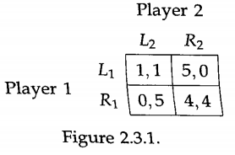
Teoria: Jogo repetido de dois estágios Dilema dos prisioneiros de dois estágios
Dilema dos prisioneiros de dois estágios (D.P.D.E) - Suponha que dois jogadores joguem esse jogo simultâneo duas vezes, observando o outcome do primeiro jogo antes que o segundo jogo comece.
Notes:
Conc: Vamos chamar essa estrutura de payoff de “stage game”, o jogo que serve como base

Slide 6

Teoria: Jogo repetido de dois estágios Dilema dos prisioneiros de dois estágios
Suponha que o payoff do jogo inteiro seja a soma dos payoffs dos dois estágios não havendo desconto intertemporal.
Esse jogo pertence à classe analisada na segunda parte da aula passada.
Jogadores 3 e 4 são idênticos a jogadores 1 e 2 (e $A_{3}$ e $A_{4}$ são idênticos a $A_{1}$ e $A_{2}$)
$u_{i}(a_{1},a_{2},a_{3},a_{4})$ são simplesmente as somas dos payoffs do primeiro estágio, $\left(a_{1},a_{2}\right)$ e do segundo estágio $\left(a_{3},a_{4}\right)$
Notes:
P2. i.e., jogos de dois estágios com informação completa mas imperfeita

Slide 7
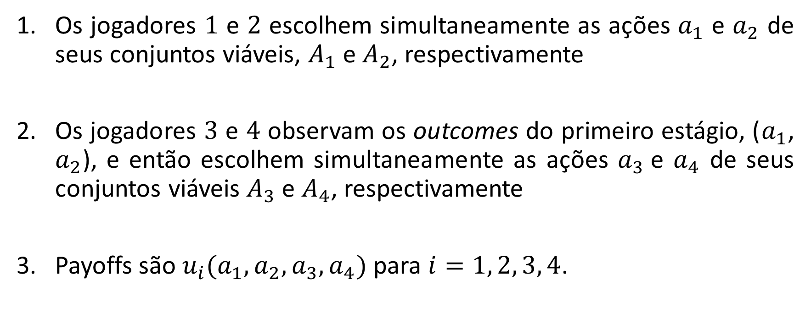
Relembrando a aula passada Jogos de dois estágios de informação completa mas imperfeita
Os jogadores $1$ e $2$ escolhem simultaneamente as ações $a_{1}$ e $a_{2}$ de seus conjuntos viáveis, $A_{1}$ e $A_{2}$, respectivamente
Os jogadores $3$ e $4$ observam os outcomes do primeiro estágio, ($a_{1}$, $a_{2}$), e então escolhem simultaneamente as ações $a_{3}$e $a_{4}$ de seus conjuntos viáveis $A_{3}$ e $A_{4}$, respectivamente
Payoffs são $u_{i}(a_{1},a_{2},a_{3},a_{4})$ para $i=1, 2, 3, 4$.
Notes:
Relembrando jogos de dois estágios de informação completa mas imperfeita, da aula passada

Slide 8
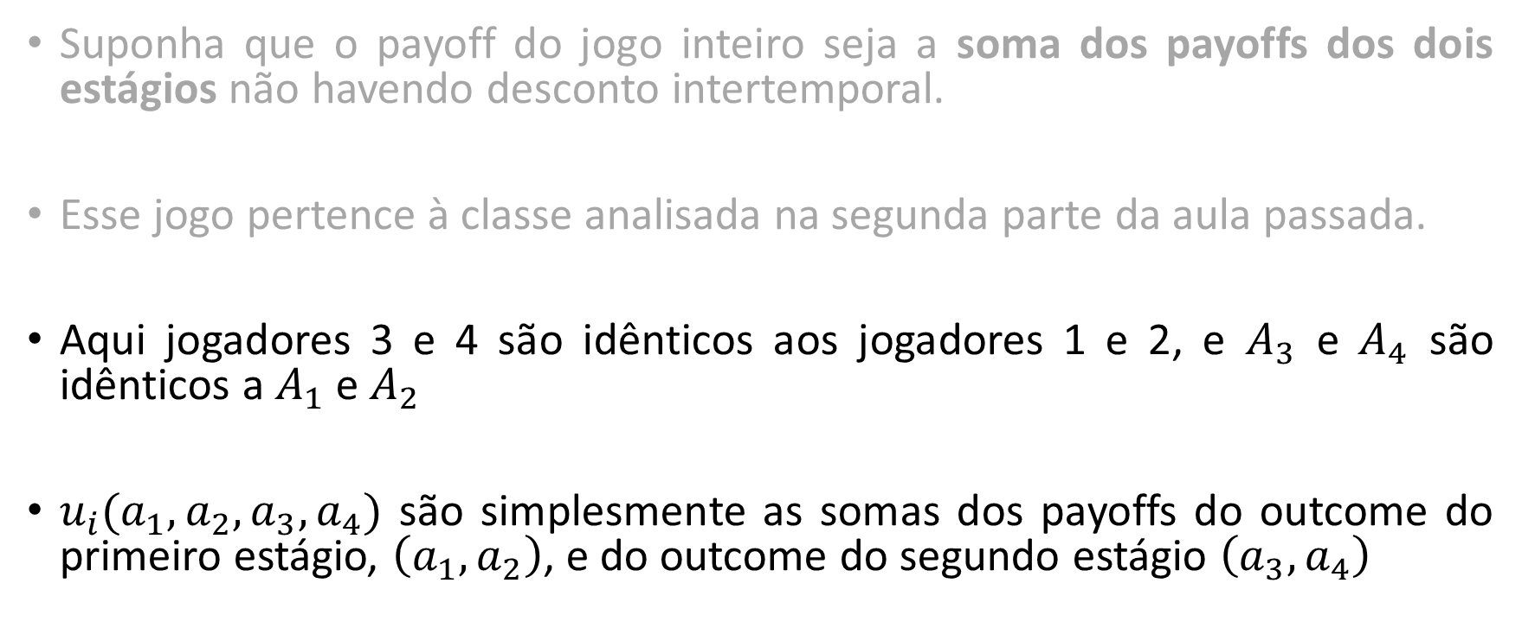
Teoria: Jogo repetido de dois estágios Dilema dos prisioneiros de dois estágios
Suponha que o payoff do jogo inteiro seja a soma dos payoffs dos dois estágios não havendo desconto intertemporal.
Esse jogo pertence à classe analisada na segunda parte da aula passada.
Aqui jogadores 3 e 4 são idênticos aos jogadores 1 e 2, e $A_{3}$ e $A_{4}$ são idênticos a $A_{1}$ e $A_{2}$
$u_{i}(a_{1},a_{2},a_{3},a_{4})$ são simplesmente as somas dos payoffs do outcome do primeiro estágio, $\left(a_{1},a_{2}\right)$, e do outcome do segundo estágio $\left(a_{3},a_{4}\right)$

Slide 9
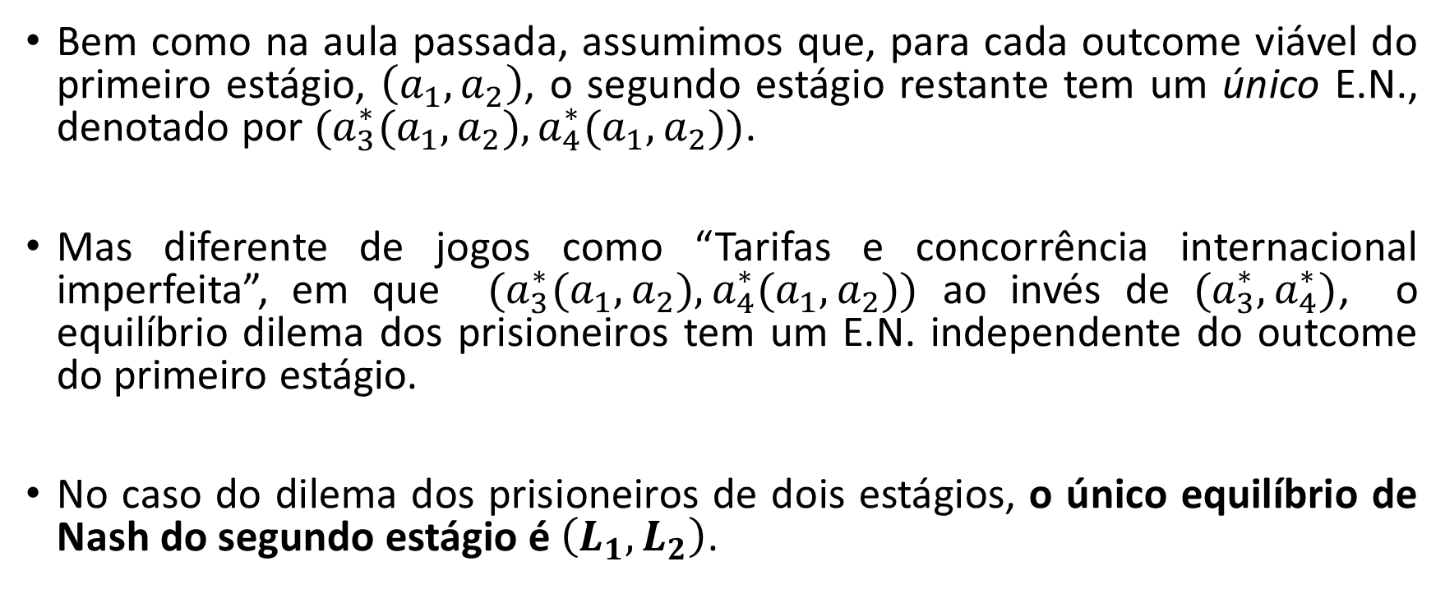
Teoria: Jogo repetido de dois estágios Dilema dos prisioneiros de dois estágios
Bem como na aula passada, assumimos que, para cada outcome viável do primeiro estágio, $\left(a_{1}, a_{2}\right)$, o segundo estágio restante tem um único E.N., denotado por $(a_{3}^{∗}(a_{1},a_{2}),a_{4}^{∗}(a_{1},a_{2}))$.
Mas diferente de jogos como “Tarifas e concorrência internacional imperfeita”, em que $(a_{3}^{∗}(a_{1},a_{2}),a_{4}^{∗}(a_{1},a_{2}))$ ao invés de $(a_{3}^{∗},a_{4}^{∗})$, o equilíbrio dilema dos prisioneiros tem um E.N. independente do outcome do primeiro estágio.
No caso do dilema dos prisioneiros de dois estágios, o único equilíbrio de Nash do segundo estágio é $\left(L_{1},L_{2}\right)$.

Slide 10
Teoria: Jogo repetido de dois estágios Dilema dos prisioneiros de dois estágios
Para encontrar o outcome perfeito em subjogo, analisamos o primeiro estágio levando em conta que outcome do segundo estágio será E.N. do jogo restante:
Dado esse equilíbrio de Nash, como será o outro estágio do jogo?
Notes:
P1. ...como aprendemos na segunda parte da aula passada
P2. lembre-se que o payoff do jogo inteiro é a soma dos payoffs dos dois estágios não havendo desconto intertemporal.

Slide 11
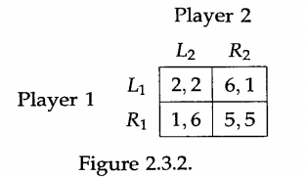

Teoria: Jogo repetido de dois estágios Dilema dos prisioneiros de dois estágios
Dado o E.N. $\left(L_{1},L_{2}\right)→(1,1)$, a interação no primeiro estágio se resume ao one-shot game:
Notes:
P1. L2 R2
L1 | 1,1 | 5,0 |
R1 | 5,0 | 4,4 |
... somado (1,1) do segundo estágio

Slide 12

Teoria: Jogo repetido de dois estágios Dilema dos prisioneiros de dois estágios
Portanto, o único outcome perfeito em subjogo do D.P.D.E é $(L_{1}, L_{2})$no primeiro estágio, seguido de $(L_{1}, L_{2})$no segundo estágio.
A cooperação, $(R_{1}, R_{2})$, não é alcançada em nenhum estágio do outcome perfeito em subjogo.
Estágio 1
Estágio 2

Slide 13
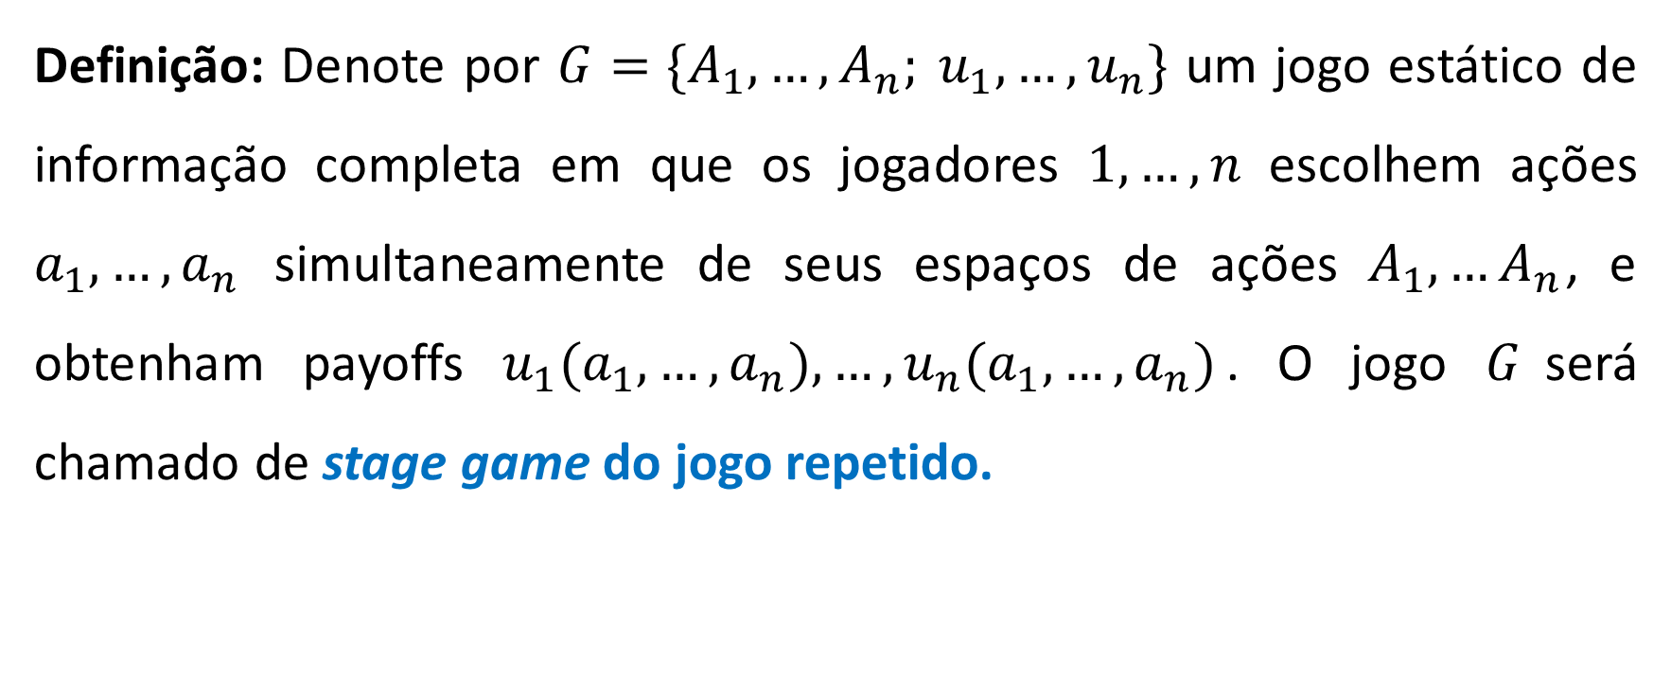
Teoria: Jogos repetidos
Definição: Denote por $G=\{A_{1}, …,A_{n}; u_{1}, …, u_{n}\}$ um jogo estático de informação completa em que os jogadores $1,…,n$ escolhem ações $a_{1},…, a_{n}$ simultaneamente de seus espaços de ações $A_{1},…A_{n}$, e obtenham payoffs $u_{1}(a_{1},…,a_{n}), …, u_{n}(a_{1},…,a_{n})$. O jogo $G$será chamado de stage game do jogo repetido.
Notes:
Conc: novamente, stage game é o jogo básico, que serve de base para o jogo repetido. Podemos chamar de base game também ou jogo base/básico.

Slide 14
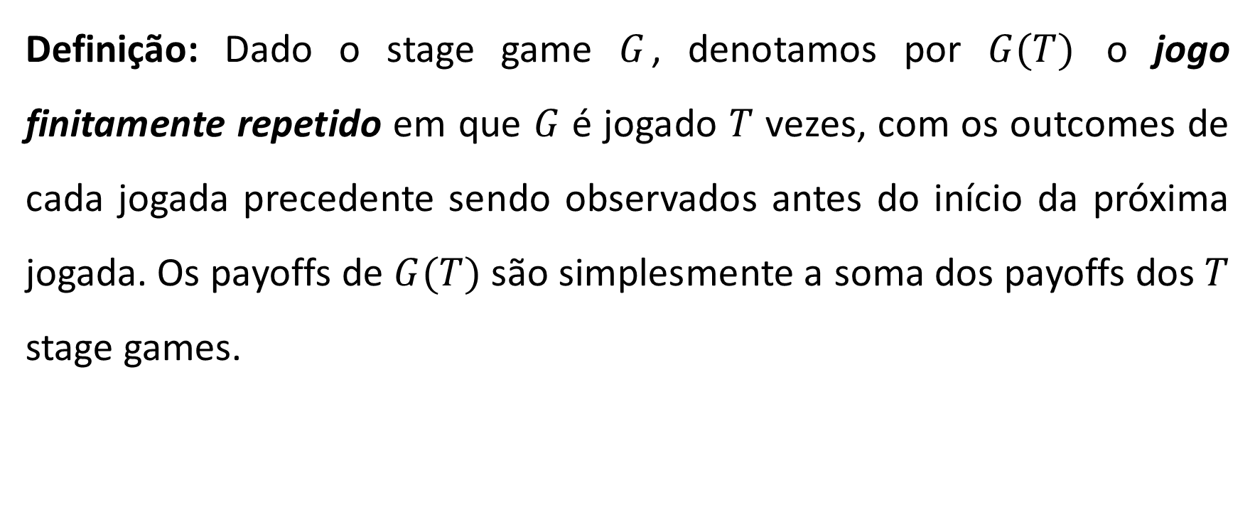
Teoria: Jogos repetidos
Definição: Dado o stage game $G$, denotamos por $G(T)$ o jogo finitamente repetido em que $G$ é jogado $T$ vezes, com os outcomes de cada jogada precedente sendo observados antes do início da próxima jogada. Os payoffs de $G(T)$ são simplesmente a soma dos payoffs dos $T$ stage games.
Notes:
Conc.: Lembre-se novamente que esse é um jogo de informação completa, mas imperfeita, como vimos na segunda parte da aula passada
Tabém chamamos o jogo repetido $G(T)$ de supergame. Reduzindo, $G(1)$ é o one-shot game que conhecemos desde a aula 1

Slide 15
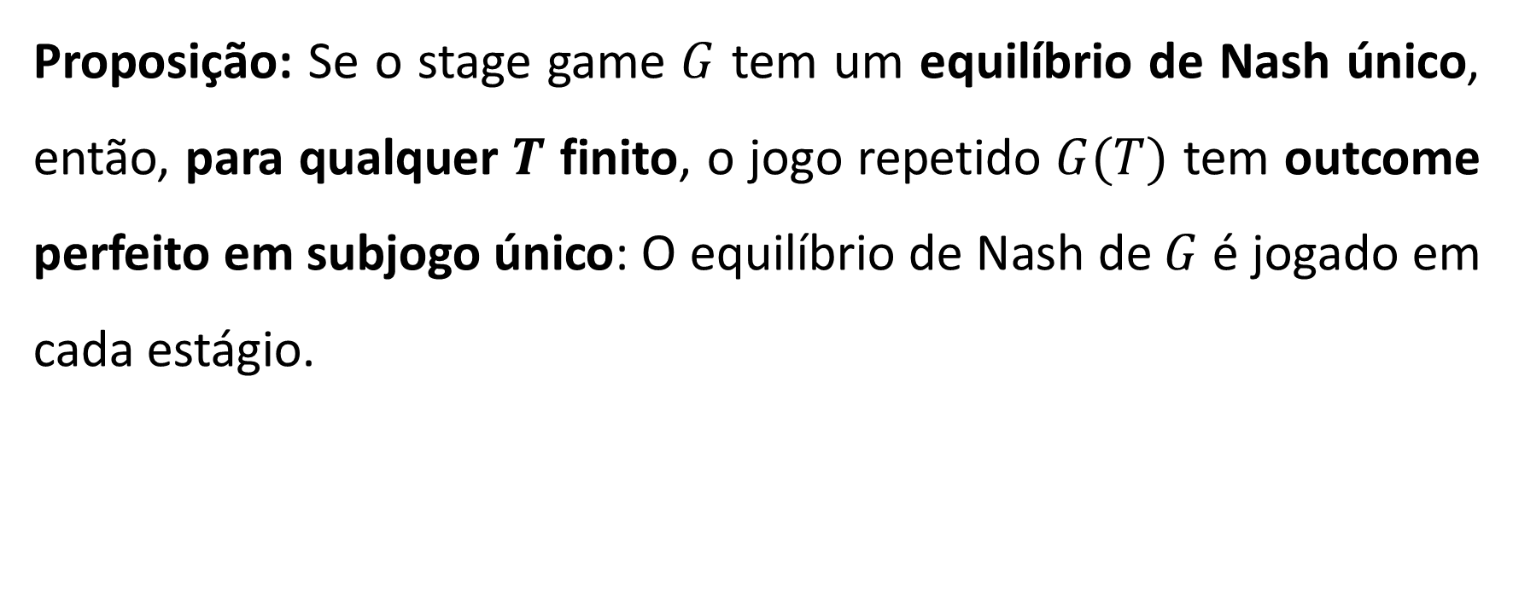
Teoria: Jogos repetidos
Proposição: Se o stage game $G$ tem um equilíbrio de Nash único, então, para qualquer $T$ finito, o jogo repetido $G(T)$ tem outcome perfeito em subjogo único: O equilíbrio de Nash de $G$ é jogado em cada estágio.
Notes:
Conc.: Isso é basicamente uma extensão do que vimos quanto ao D.P.D.E no começo da aula

Slide 16
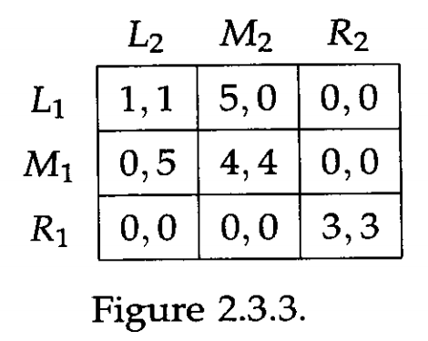

Teoria: Jogo repetido de dois estágios Jogo de dois estágios com múltiplos equilíbrios de Nash
Vamos retornar ao caso de dois estágios, mas com a possibilidade de $G$ ter múltiplos equilíbrios de Nash:
Notes:
Intro: Introduzimos artificialmente mais um E.N em cima do stage game do dilema dos prisioneiros

Slide 17
Teoria: Jogo repetido de dois estágios Jogo de dois estágios com múltiplos equilíbrios de Nash
Vamos retornar ao caso de dois estágios, mas com a possibilidade de $G$ ter múltiplos equilíbrios de Nash:
Jogo do D.P. de 2.3.1
Notes:
Quais são os E.N. desse novo jogo? $(L_{1},L_{2})$ e $(R_{1},R_{2})$

Slide 18
Teoria: Jogo repetido de dois estágios Jogo de dois estágios com múltiplos equilíbrios de Nash
Vamos retornar ao caso de dois estágios, mas com a possibilidade de $G$ ter múltiplos equilíbrios de Nash:
E.N. 1
E.N. 2
Notes:
Intro: Note que $(M_{1},M_{2})$, que pode ser interpretado como cooperação, não é E.N. do stage game

Slide 19
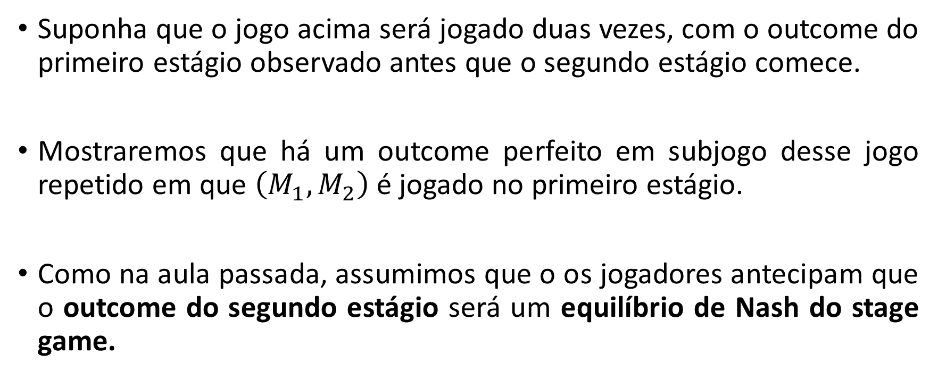
Teoria: Jogo repetido de dois estágios Jogo de dois estágios com múltiplos equilíbrios de Nash
Suponha que o jogo acima será jogado duas vezes, com o outcome do primeiro estágio observado antes que o segundo estágio comece.
Mostraremos que há um outcome perfeito em subjogo desse jogo repetido em que $\left(M_{1},M_{2}\right)$ é jogado no primeiro estágio.
Como na aula passada, assumimos que o os jogadores antecipam que o outcome do segundo estágio será um equilíbrio de Nash do stage game.
Notes:
P3. i.e., podendo ser $\left(L_{1},L_{2}\right)$ ou $\left(R_{1},R_{2}\right)$

Slide 20
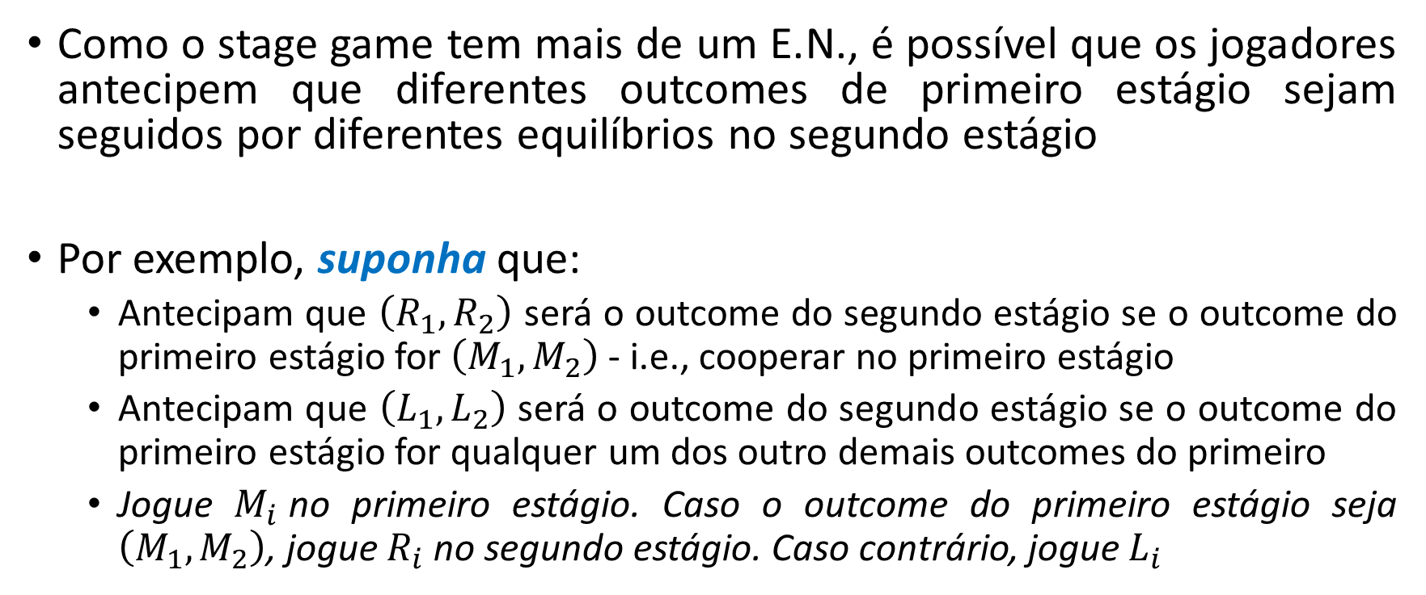
Teoria: Jogo repetido de dois estágios Jogo de dois estágios com múltiplos equilíbrios de Nash
Como o stage game tem mais de um E.N., é possível que os jogadores antecipem que diferentes outcomes de primeiro estágio sejam seguidos por diferentes equilíbrios no segundo estágio
Por exemplo, suponha que:
Antecipam que $\left(R_{1},R_{2}\right)$ será o outcome do segundo estágio se o outcome do primeiro estágio for $\left(M_{1},M_{2}\right)$ - i.e., cooperar no primeiro estágio
Antecipam que $\left(L_{1},L_{2}\right)$ será o outcome do segundo estágio se o outcome do primeiro estágio for qualquer um dos outro demais outcomes do primeiro
Jogue $M_{i}$no primeiro estágio. Caso o outcome do primeiro estágio seja $\left(M_{1}, M_{2}\right)$, jogue $R_{i}$ no segundo estágio. Caso contrário, jogue $L_{i}$
Notes:
P2.1 geraria um payoff total de $\left(7,7\right)=\left(4,4\right)+\left(3,3\right)$
P2.2 geraria um payoff total de $\left(x+1,y+1\right)=\left(x,y\right)+(1,1)$
P2.3: vamos ver o que acontece se os jogadores aplicarem essa regra, que resume P2.1 e P2.2

Slide 21
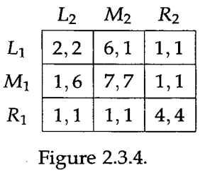

Teoria: Jogo repetido de dois estágios Jogo de dois estágios com múltiplos equilíbrios de Nash
A interação no primeiro estágio resume-se ao one-shot game abaixo, em que $\left(3, 3\right)$, de $\left(R_{1},R_{2}\right)$ do segundo estágio, foi adicionado à célula $\left(M_{1}, M_{2}\right)$ e $(1, 1)$, de $\left(L_{1},L_{2}\right)$ do segundo estágio, foi adicionado às oito demais células :
Há três E.N. em estratégias puras nesse one-shot game, que correspondem aos outcomes perfeitos em subjogo do jogo repetido original. Cooperação pode ser alcançada no primeiro estágio.
Notes:
Recapitulando: Jogue $M_{i}$no primeiro estágio. Caso o outcome do primeiro estágio seja $\left(M_{1}, M_{2}\right)$, jogue $R_{i}$ no segundo estágio. Caso contrário, jogue $L_{i}$

Slide 22

Teoria: Jogo repetido de dois estágios Jogo de dois estágios com múltiplos equilíbrios de Nash
A interação no primeiro estágio resume-se ao one-shot game abaixo, em que $\left(3, 3\right)$, de $\left(R_{1},R_{2}\right)$ do segundo estágio, foi adicionado à célula $\left(M_{1}, M_{2}\right)$ e $(1, 1)$, de $\left(L_{1},L_{2}\right)$ do segundo estágio, foi adicionado às oito demais células :
Há três E.N. em estratégias puras nesse one-shot game, que correspondem aos outcomes perfeitos em subjogo do jogo repetido original. Cooperação pode ser alcançada no primeiro estágio.

Slide 23

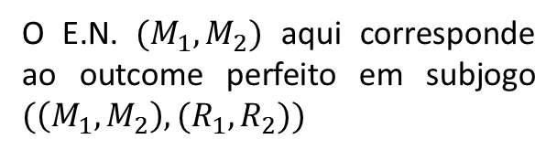
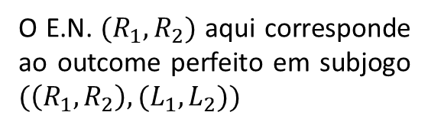
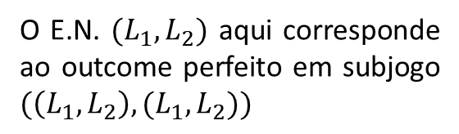
Teoria: Jogo repetido de dois estágios Jogo de dois estágios com múltiplos equilíbrios de Nash
O E.N. $(M_{1},M_{2})$ aqui corresponde ao outcome perfeito em subjogo $(\left(M_{1},M_{2}\right),(R_{1},R_{2}))$
A interação no primeiro estágio resume-se ao one-shot game abaixo, em que $\left(3, 3\right)$, de $\left(R_{1},R_{2}\right)$ do segundo estágio, foi adicionado à célula $\left(M_{1}, M_{2}\right)$ e $(1, 1)$, de $\left(L_{1},L_{2}\right)$ do segundo estágio, foi adicionado às oito demais células :
Há três E.N. em estratégias puras nesse one-shot game, que correspondem aos outcomes perfeitos em subjogo do jogo repetido original. Cooperação pode ser alcançada no primeiro estágio.
O E.N. $(L_{1},L_{2})$ aqui corresponde ao outcome perfeito em subjogo $(\left(L_{1},L_{2}\right),(L_{1},L_{2}))$
O E.N. $(R_{1},R_{2})$ aqui corresponde ao outcome perfeito em subjogo $(\left(R_{1},R_{2}\right),(L_{1},L_{2}))$
Notes:
“Por que não jogar $(M_{1},M_{2})$ nos dois estágios?”: Note que assumimos que o os jogadores antecipam que o outcome do segundo estágio será um equilíbrio de Nash do stage game. Além da regra estabelecida por <Jogue $M_{i}$no primeiro estágio. Caso o outcome do primeiro estágio seja $\left(M_{1}, M_{2}\right)$, jogue $R_{i}$ no segundo estágio. Caso contrário, jogue $L_{i}$>, outra perspectiva é perceber que não há incentivos para jogarem $(M_{1},M_{2})$ quando pensam no segundo estágio, mesmo que se tenha jogado $(M_{1},M_{2})$ no primeiro, pois haveria incentivo para alguém desviar

Slide 24
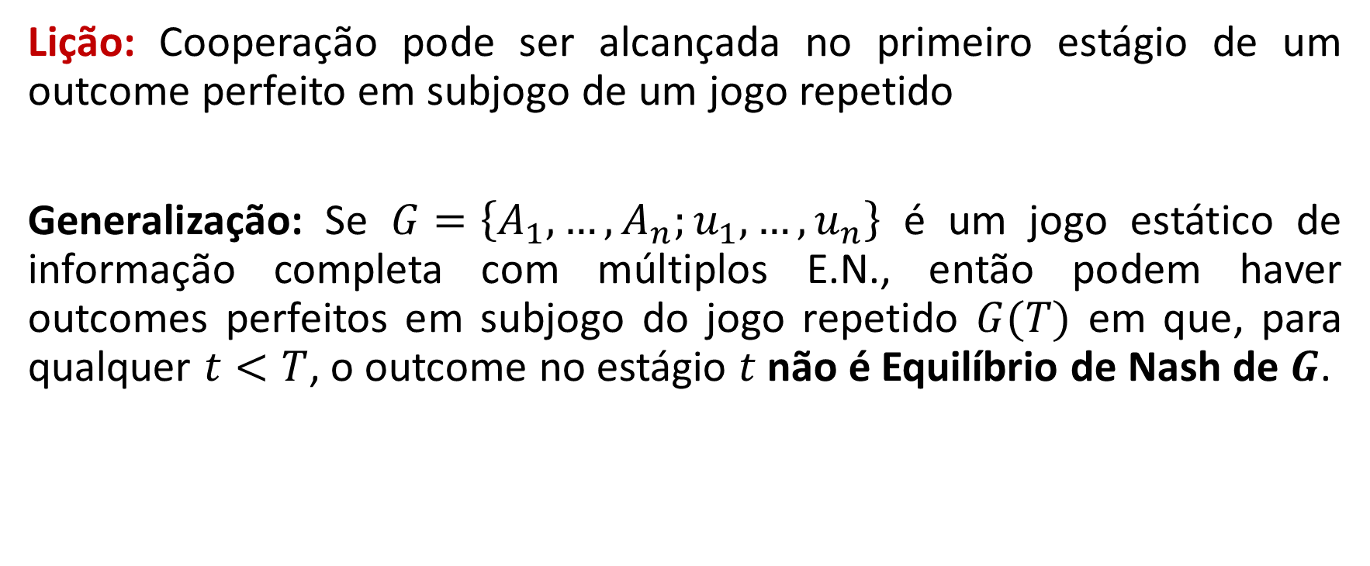
Lição do último exemplo
Lição: Cooperação pode ser alcançada no primeiro estágio de um outcome perfeito em subjogo de um jogo repetido
Generalização: Se $G=\left\{A_{1},…,A_{n};u_{1},…,u_{n}\right\}$ é um jogo estático de informação completa com múltiplos E.N., então podem haver outcomes perfeitos em subjogo do jogo repetido $G(T)$ em que, para qualquer $t<T$, o outcome no estágio $t$ não é Equilíbrio de Nash de $G$.

Slide 25
Teoria: Jogos infinitamente repetidos

Slide 26
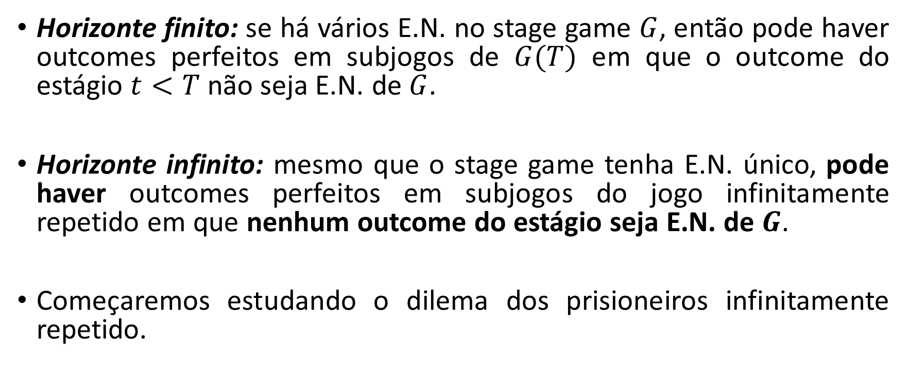
Teoria: Jogos infinitamente repetidos
Horizonte finito: se há vários E.N. no stage game $G$, então pode haver outcomes perfeitos em subjogos de $G(T)$ em que o outcome do estágio $t<T$ não seja E.N. de $G$.
Horizonte infinito: mesmo que o stage game tenha E.N. único, pode haver outcomes perfeitos em subjogos do jogo infinitamente repetido em que nenhum outcome do estágio seja E.N. de $G$.
Começaremos estudando o dilema dos prisioneiros infinitamente repetido.
Notes:
P2. resultado ainda mais forte que para jogos repetidos de horizonte finito. No caso anterior, isso só acontecia se o stage game tivesse múltiplos E.N.

Slide 27
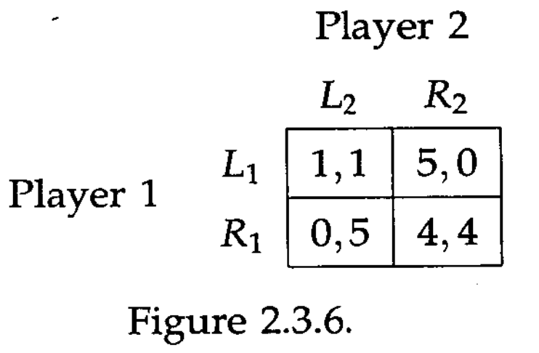
Teoria: Jogos infinitamente repetidos
O dilema dos prisioneiros abaixo será jogado infinitamente.
Simplesmente somar os payoffs da sequência infinita de estágios não dará uma medida útil de payoff nesse tipo de jogo.
Notes:
Pergunta: Como faríamos para determinar o payoff dos jogadores em um jogo infinitamente repetido? Receber um payoff de 4 em cada período é melhor que receber um payoff de 1 em cada período, mas suas somas no jogo infinitamente repetido são infinito.

Slide 28
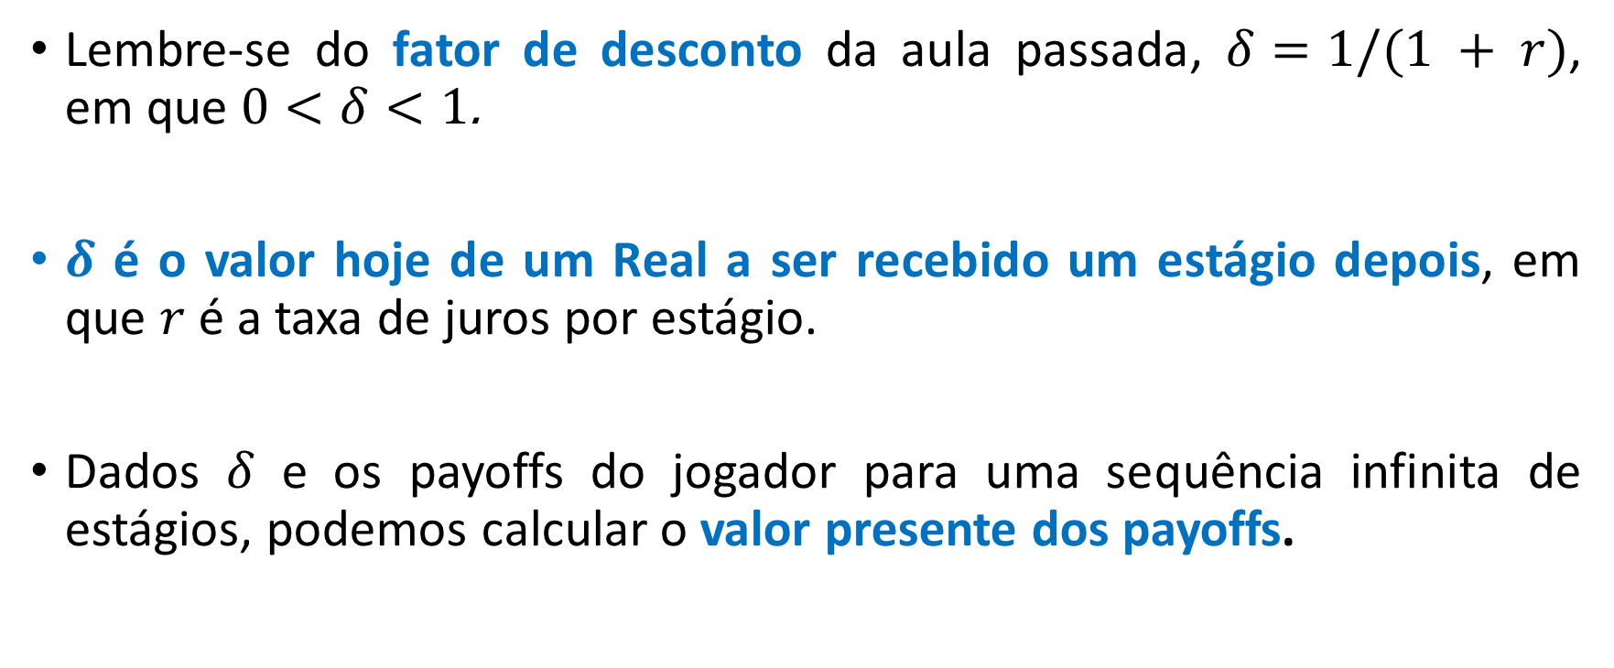
Teoria: Jogos infinitamente repetidos
Lembre-se do fator de desconto da aula passada, $δ=1/(1 + r)$, em que $0<δ<1$.
$δ$ é o valor hoje de um Real a ser recebido um estágio depois, em que $r$ é a taxa de juros por estágio.
Dados $δ$ e os payoffs do jogador para uma sequência infinita de estágios, podemos calcular o valor presente dos payoffs.

Slide 29
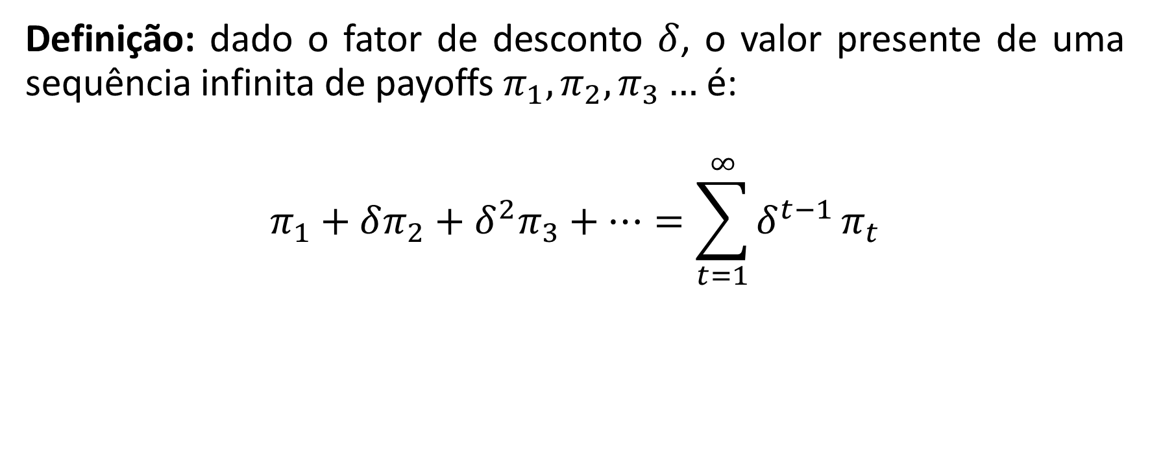
Teoria: Jogos infinitamente repetidos
Definição: dado o fator de desconto $δ$, o valor presente de uma sequência infinita de payoffs $π_{1},π_{2},π_{3}…$ é:
$$π_{1}+δπ_{2}+δ^{2}π_{3}+…=\sum_{t=1}^{∞}{δ^{t−1}}π_{t}$$
Payoff a ser recebido no estágio atual
V.P. do payoff a ser recebido um estágio depois
V.P. do payoff a ser recebido dois estágios depois

Slide 30

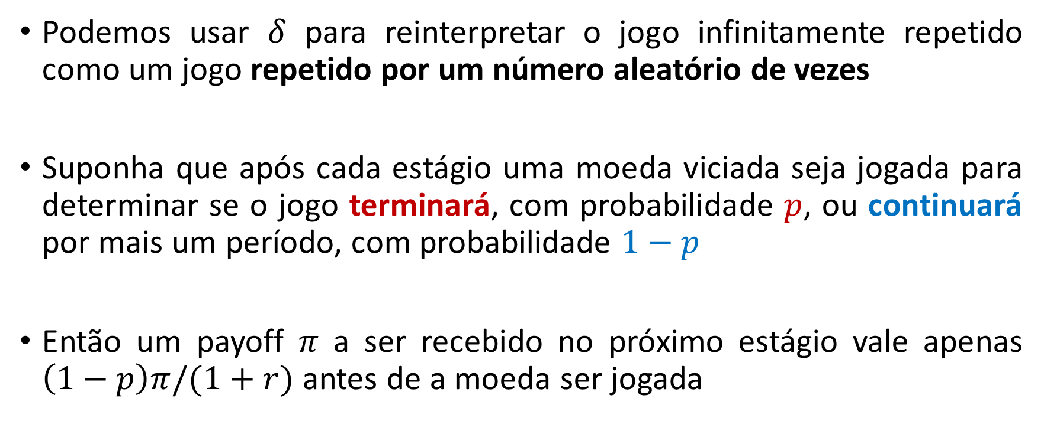
Teoria: Jogos infinitamente repetidos
Podemos usar $δ$ para reinterpretar o jogo infinitamente repetido como um jogo repetido por um número aleatório de vezes
Suponha que após cada estágio uma moeda viciada seja jogada para determinar se o jogo terminará, com probabilidade $p$, ou continuará por mais um período, com probabilidade $1−p$
Então um payoff $π$ a ser recebido no próximo estágio vale apenas $\left(1−p\right)π/(1+r)$ antes de a moeda ser jogada
Notes:
P1. Podemos pensar em $δ$ também como a paciência dos indivíduos ou a chance de sobrevivência ate o próximo período. Por isso que o $δ$ tem que ser grande o suficiente para a cooperação
P3. É o valor presente do payoff esperado $\left(1−p\right)π$

Slide 31
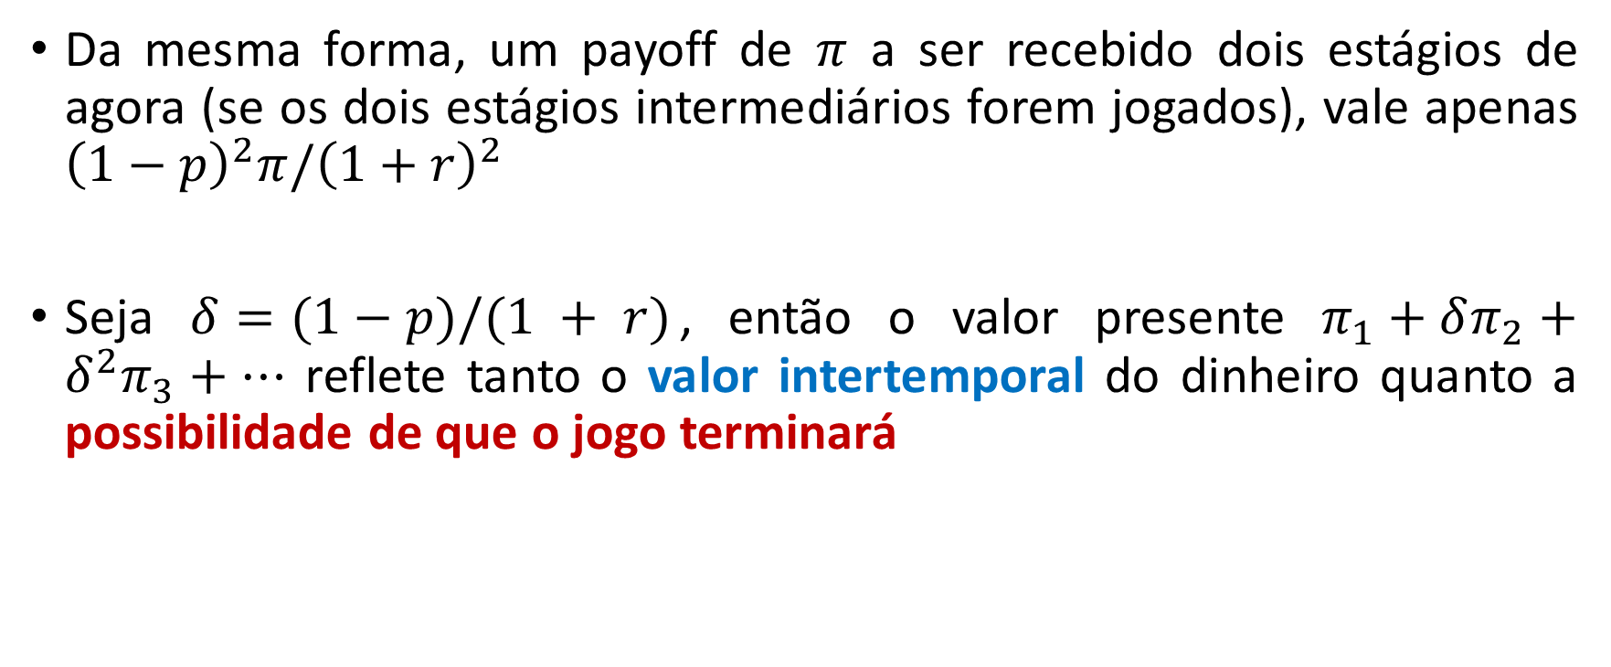
Teoria: Jogos infinitamente repetidos
Da mesma forma, um payoff de $π$ a ser recebido dois estágios de agora (se os dois estágios intermediários forem jogados), vale apenas ${\left(1−p\right)}^{2}π/{\left(1+r\right)}^{2}$
Seja $δ=(1−p)/(1 + r)$, então o valor presente $π_{1}+δπ_{2}+δ^{2}π_{3}+…$ reflete tanto o valor intertemporal do dinheiro quanto a possibilidade de que o jogo terminará
Notes:
P1. $Pr\left(continuar próx. estágio E continuar pós próx. estágio\right)=\left(1−p\right)×(1−p)$

Slide 32
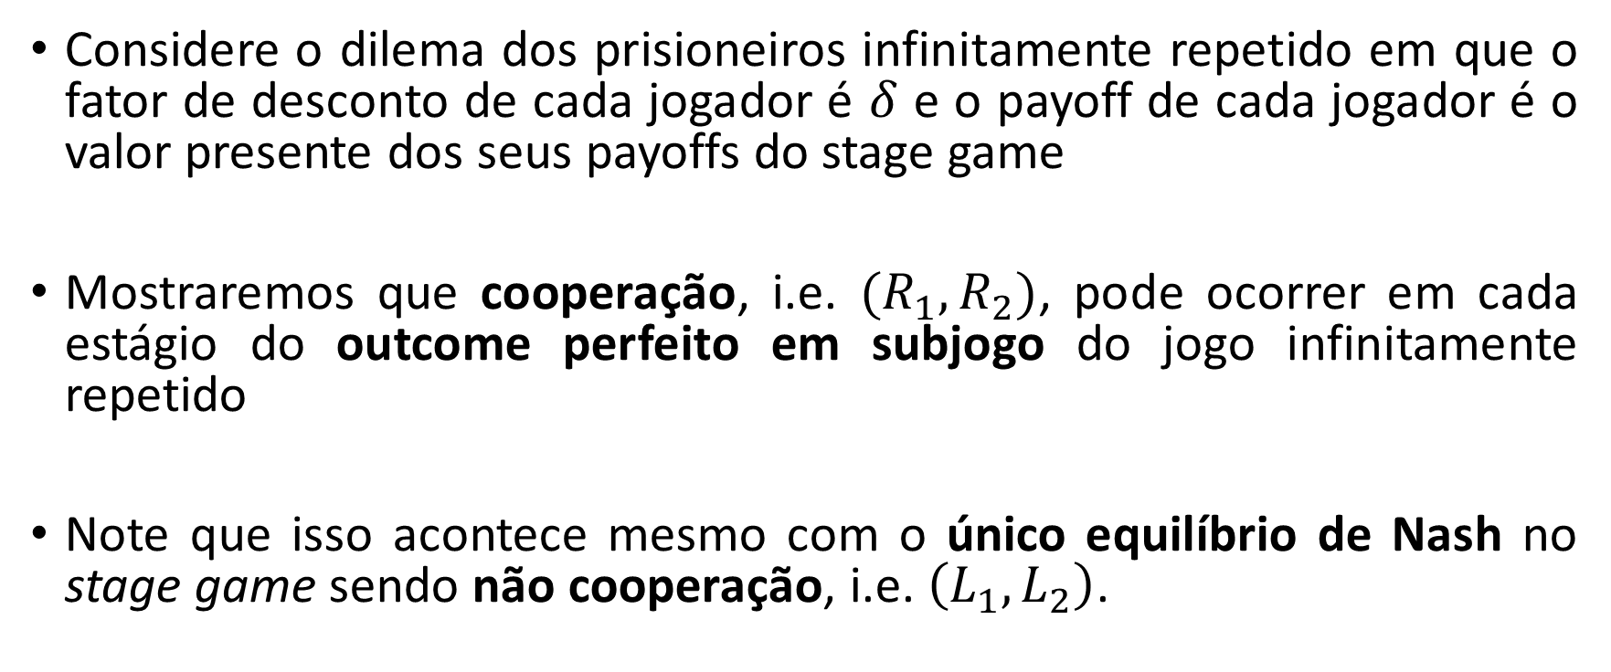
Teoria: Jogos infinitamente repetidos
Considere o dilema dos prisioneiros infinitamente repetido em que o fator de desconto de cada jogador é $δ$ e o payoff de cada jogador é o valor presente dos seus payoffs do stage game
Mostraremos que cooperação, i.e. $(R_{1},R_{2})$, pode ocorrer em cada estágio do outcome perfeito em subjogo do jogo infinitamente repetido
Note que isso acontece mesmo com o único equilíbrio de Nash no stage game sendo não cooperação, i.e. $\left(L_{1},L_{2}\right)$.

Slide 33
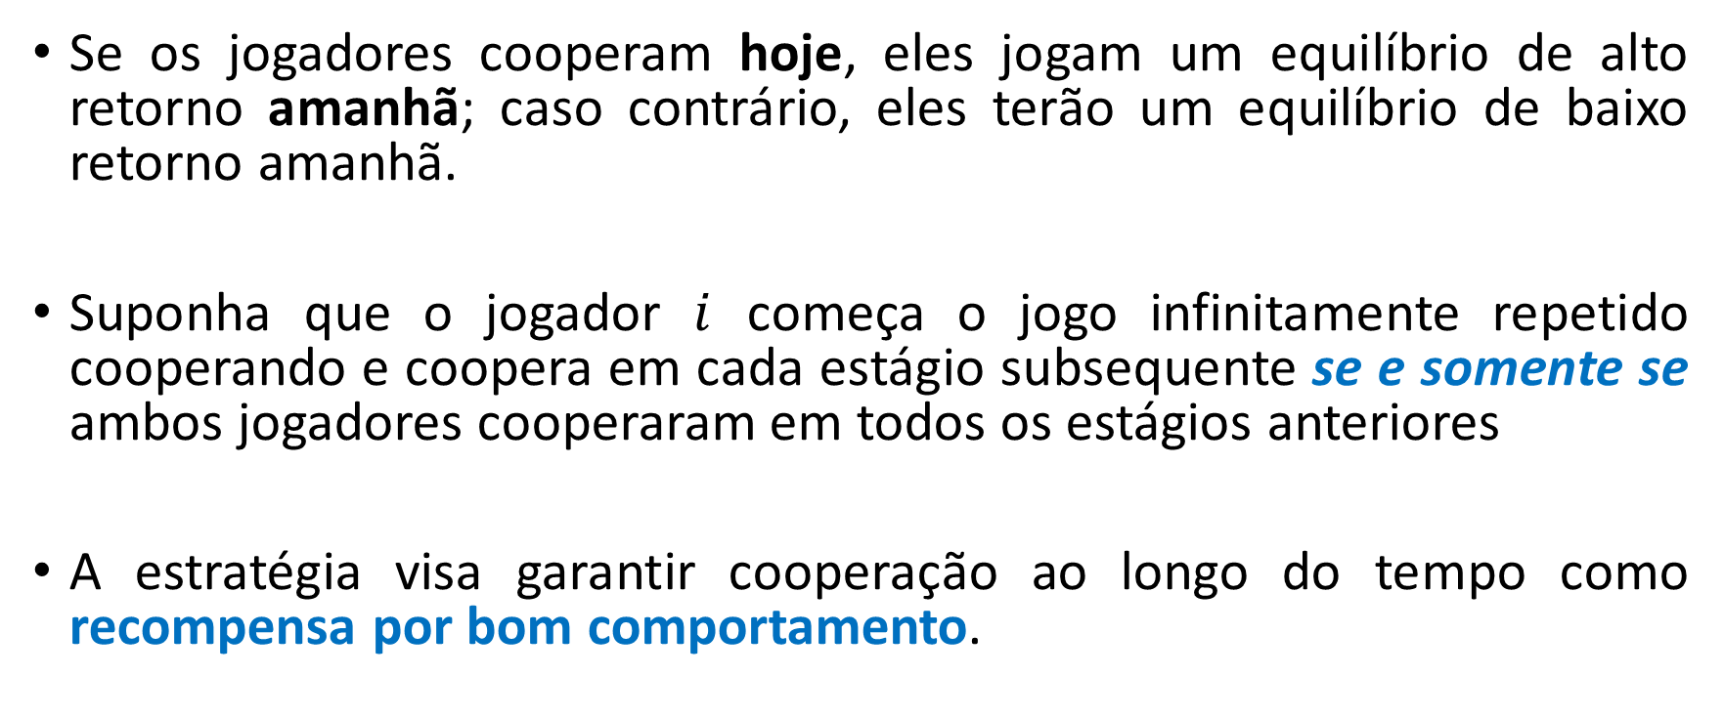
Teoria: Jogos infinitamente repetidos
Se os jogadores cooperam hoje, eles jogam um equilíbrio de alto retorno amanhã; caso contrário, eles terão um equilíbrio de baixo retorno amanhã.
Suponha que o jogador $i$ começa o jogo infinitamente repetido cooperando e coopera em cada estágio subsequente se e somente se ambos jogadores cooperaram em todos os estágios anteriores
A estratégia visa garantir cooperação ao longo do tempo como recompensa por bom comportamento.
Notes:
P2: o que estamos introduzindo aqui é uma estratégia de cooperação que será sempre condicional ao outro jogador ter cooperado anteriormente

Slide 34
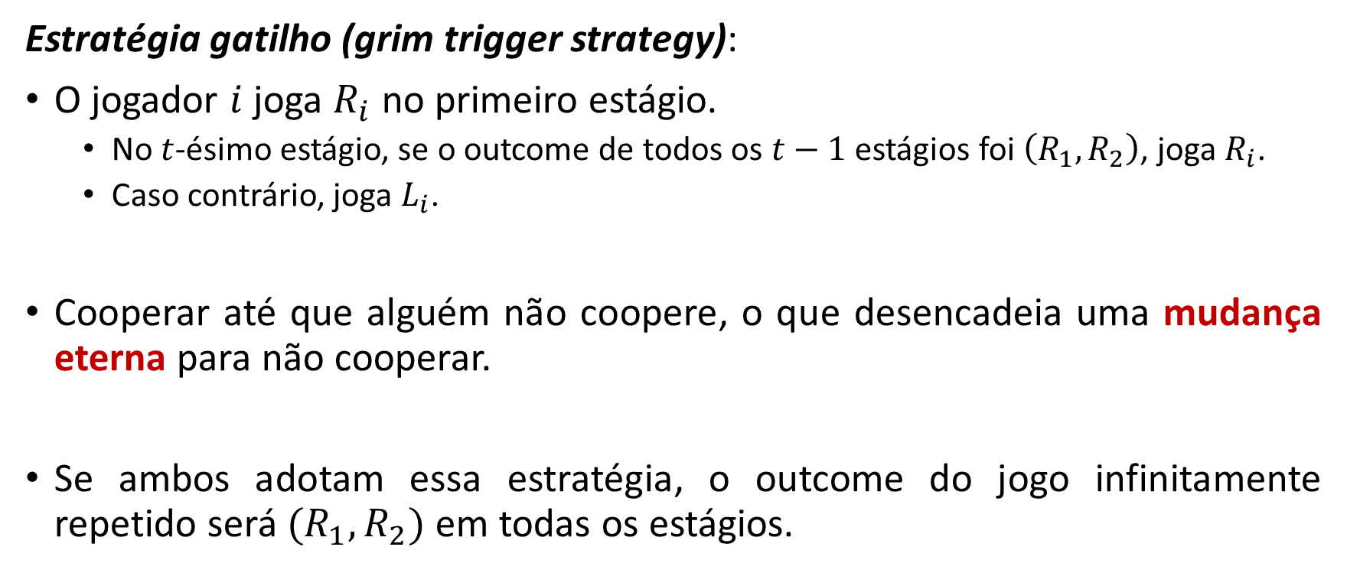
Teoria: Jogos infinitamente repetidos...
Estratégia gatilho (grim trigger strategy):
O jogador $i$ joga $R_{i}$ no primeiro estágio.
No $t$-ésimo estágio, se o outcome de todos os $t−1$ estágios foi $\left(R_{1},R_{2}\right)$, joga $R_{i}$.
Caso contrário, joga $L_{i}$.
Cooperar até que alguém não coopere, o que desencadeia uma mudança eterna para não cooperar.
Se ambos adotam essa estratégia, o outcome do jogo infinitamente repetido será $(R_{1},R_{2})$ em todas os estágios.
Notes:
Intro: isto são prescrições ou regras que iremos supor que os jogadores seguirão. Essas regras se mostrarão estratégias de equilíbrio de Nash perfeito em subjogos
P1: No primeiro estágio ele escolhe cooperar. No estágio seguinte, se o outro jogador cooperou, ele continua também cooperando. Caso contrário, ele desvia
P2: chamaremos essa mudança de reversão eterna ao equilíbrio de Nash do stage game (i.e., a $(L_{1},L_{2})$)

Slide 35
...Uma pausa para alguns insights...
Note que agora estratégias não são mais apenas ações. As estratégias denotam o plano todo, cada contingência, i.e., o que fazer em cada situação.
Duas condições para checar se essa estratégia define um equilíbrio:
Se trair for desencadeado, será equilíbrio continuar traindo para sempre?
Se ninguém traiu antes, alguém quereria trair?
Podemos pensar nos pontos (1) e (2) como duas fases: “defection stage” e “cooperation stage”.
Temos que checar se o indivíduo gostaria de desviar da estratégia gatilho condicional ao outro individuo ter adotado a estratégia para cada uma dessas fases.
Notes:
P4. Checar (1) é bem simples, porque desviar já é E.N do stage game. O melhor que cada jogador pode fazer dado que o outro desvia. Para (2), o one shot deviation principle (ou one-deviation property) nos diz que não precisamos checar todos os desvios, apenas checar se o jogador não quer desviar para "trair" em cada período de cooperação
https://en.wikipedia.org/wiki/One-shot_deviation_principle
https://www.youtube.com/watch?v=unU2NnAWfdQ

Slide 36
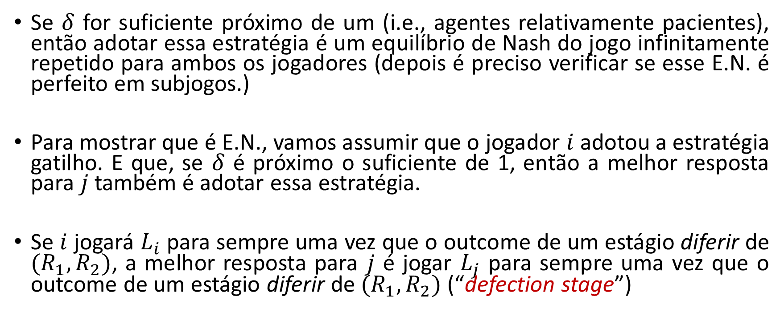
...Teoria: Jogos infinitamente repetidos
Se $δ$ for suficiente próximo de um (i.e., agentes relativamente pacientes), então adotar essa estratégia é um equilíbrio de Nash do jogo infinitamente repetido para ambos os jogadores (depois é preciso verificar se esse E.N. é perfeito em subjogos.)
Para mostrar que é E.N., vamos assumir que o jogador $i$ adotou a estratégia gatilho. E que, se $δ$ é próximo o suficiente de 1, então a melhor resposta para $j$ também é adotar essa estratégia.
Se $i$ jogará $L_{i}$ para sempre uma vez que o outcome de um estágio diferir de $(R_{1},R_{2})$, a melhor resposta para $j$ é jogar $L_{j}$ para sempre uma vez que o outcome de um estágio diferir de $(R_{1},R_{2})$ (“defection stage”)
Notes:
P1. i.e., primeiro vamos mostrar que é equilíbrio de Nash, depois mostrar que é perfeito em subjogo

Slide 37
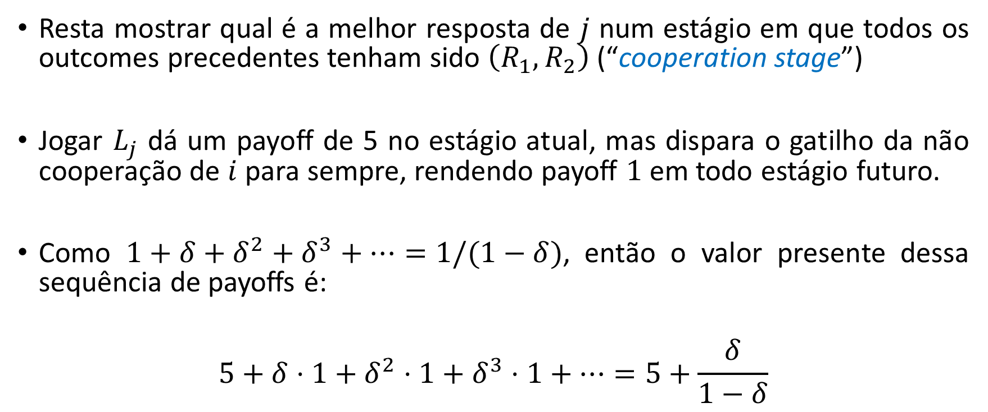
Teoria: Jogos infinitamente repetidos
Resta mostrar qual é a melhor resposta de $j$ num estágio em que todos os outcomes precedentes tenham sido $\left(R_{1},R_{2}\right)$ (“cooperation stage”)
Jogar $L_{j}$ dá um payoff de 5 no estágio atual, mas dispara o gatilho da não cooperação de $i$ para sempre, rendendo payoff $1$ em todo estágio futuro.
Como $1+δ+δ^{2}+δ^{3}+…=1/(1−δ)$, então o valor presente dessa sequência de payoffs é:
$$5+δ⋅1+δ^{2}⋅1+δ^{3}⋅1+…=5+\frac{δ}{1−δ}$$
Payoff do desvio atual
V.P. dos payoffs de não cooperação
Notes:
P2. L2 R2
L1 | 1,1 | 5,0 |
R1 | 0,5 | 4,4 |
P3. soma de série geométrica infinita $→$ https://en.wikipedia.org/wiki/Geometric_series
P3.1. $δ⋅1+δ^{2}⋅1+δ^{3}⋅1+…=δ(1+δ+δ^{2}+δ^{3}+…)=δ/(1−δ)$

Slide 38
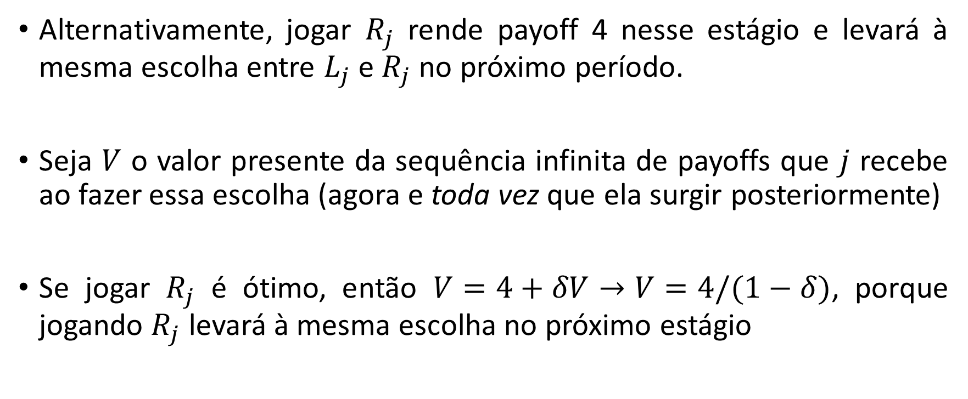
Teoria: Jogos infinitamente repetidos
Alternativamente, jogar $R_{j}$ rende payoff 4 nesse estágio e levará à mesma escolha entre $L_{j}$ e $R_{j}$ no próximo período.
Seja $V$ o valor presente da sequência infinita de payoffs que $j$ recebe ao fazer essa escolha (agora e toda vez que ela surgir posteriormente)
Se jogar $R_{j}$ é ótimo, então $V=4+δV→V=4/(1−δ)$, porque jogando $R_{j}$ levará à mesma escolha no próximo estágio
Notes:
P1. L2 R2
L1 | 1,1 | 5,0 |
R1 | 0,5 | 4,4 |

Slide 39
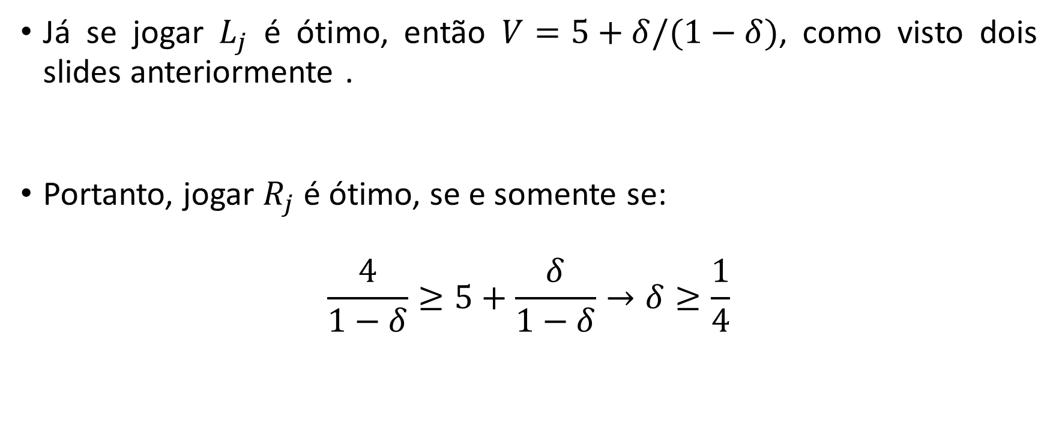
Teoria: Jogos infinitamente repetidos
Já se jogar $L_{j}$ é ótimo, então $V=5+δ/(1−δ)$, como visto dois slides anteriormente .
Portanto, jogar $R_{j}$ é ótimo, se e somente se:
$$\frac{4}{1−δ}≥5+\frac{δ}{1−δ}→δ≥\frac{1}{4}$$
Fluxo de
cooperação
Fluxo de
cooperação
+ desvio
Notes:
P1. L2 R2
L1 | 1,1 | 5,0 |
R1 | 0,5 | 4,4 |

Slide 40
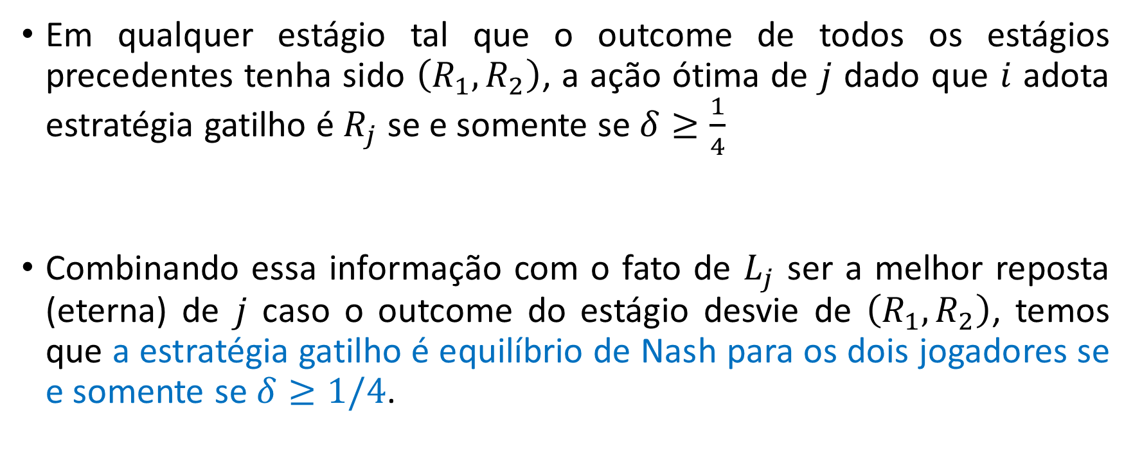
Teoria: Jogos infinitamente repetidos
Em qualquer estágio tal que o outcome de todos os estágios precedentes tenha sido $\left(R_{1},R_{2}\right)$, a ação ótima de $j$ dado que $i$ adota estratégia gatilho é $R_{j}$ se e somente se $δ≥\frac{1}{4}$
Combinando essa informação com o fato de $L_{j}$ ser a melhor reposta (eterna) de $j$ caso o outcome do estágio desvie de $\left(R_{1},R_{2}\right)$, temos que a estratégia gatilho é equilíbrio de Nash para os dois jogadores se e somente se $δ≥1/4$.
Notes:
Conc: Aqui mostramos que é equilíbrio de Nash adotar a estratégia gatilho, falta mostrar que esse e.q de Nash é perfeito em subjogo.

Slide 41
Teoria: Jogos infinitamente repetidos
Mostramos que a estratégia gatilho é E.N. para ambos os jogadores. Queremos mostrar que esse E.N. é perfeito em subjogo.
Para isso, precisamos definir:
Estratégia em jogos repetidos
Subjogo em jogo repetido
Equilíbrio de Nash perfeito em subjogo em jogo repetido

Slide 42
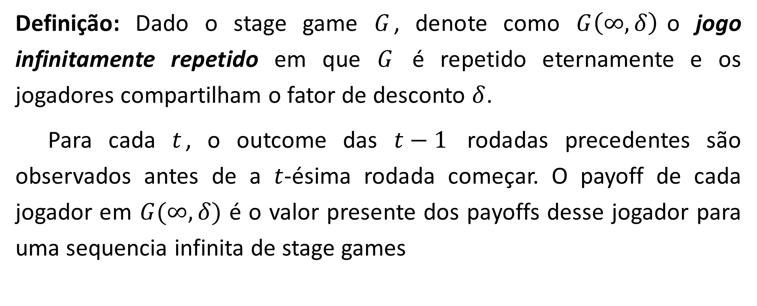
Teoria: Jogos infinitamente repetidos Definição de jogos infinitamente repetidos
Definição: Dado o stage game $G$, denote como $G\left(∞,δ\right)$o jogo infinitamente repetido em que $G$ é repetido eternamente e os jogadores compartilham o fator de desconto $δ$.
Para cada $t$, o outcome das $t−1$ rodadas precedentes são observados antes de a $t$-ésima rodada começar. O payoff de cada jogador em $G(∞,δ)$ é o valor presente dos payoffs desse jogador para uma sequencia infinita de stage games

Slide 43
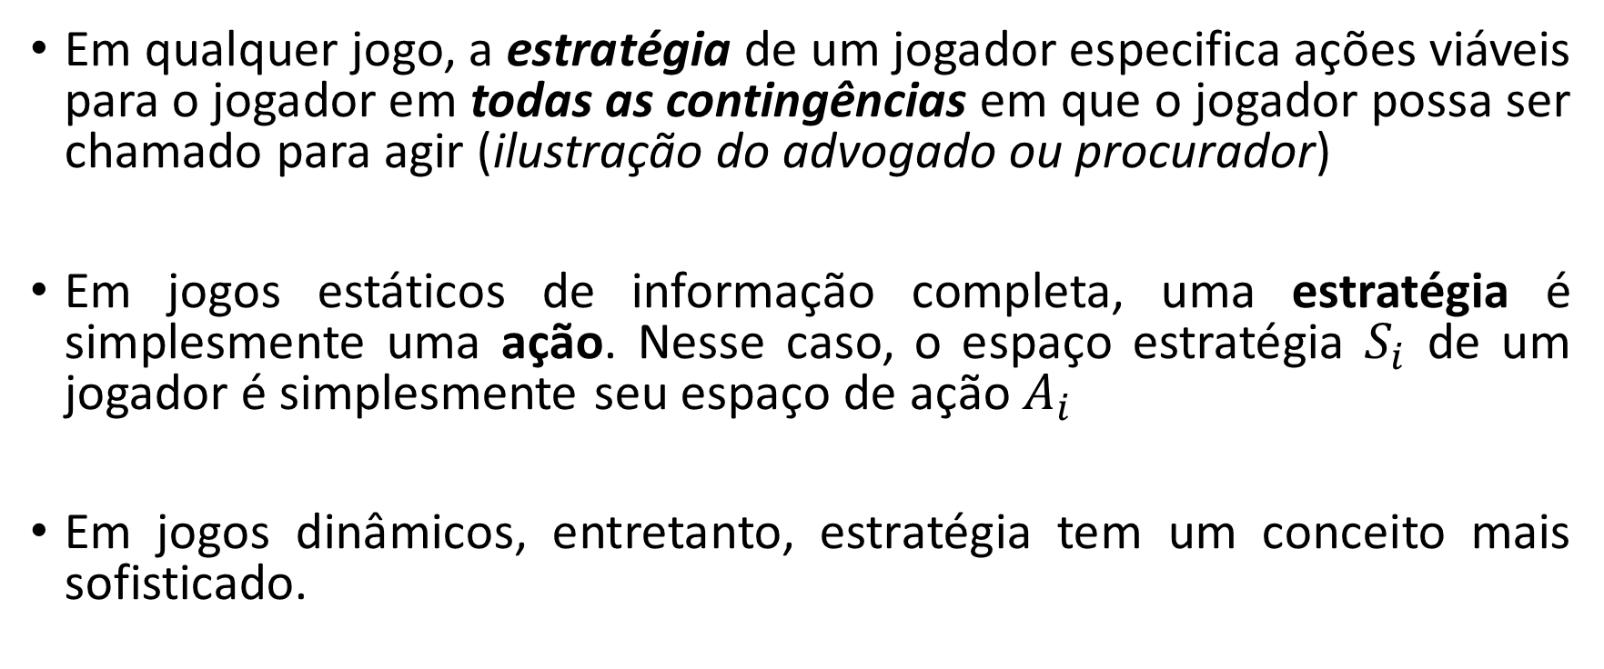
Teoria: Jogos infinitamente repetidos Definição de estratégia
Em qualquer jogo, a estratégia de um jogador especifica ações viáveis para o jogador em todas as contingências em que o jogador possa ser chamado para agir (ilustração do advogado ou procurador)
Em jogos estáticos de informação completa, uma estratégia é simplesmente uma ação. Nesse caso, o espaço estratégia $S_{i}$ de um jogador é simplesmente seu espaço de ação $A_{i}$
Em jogos dinâmicos, entretanto, estratégia tem um conceito mais sofisticado.

Slide 44
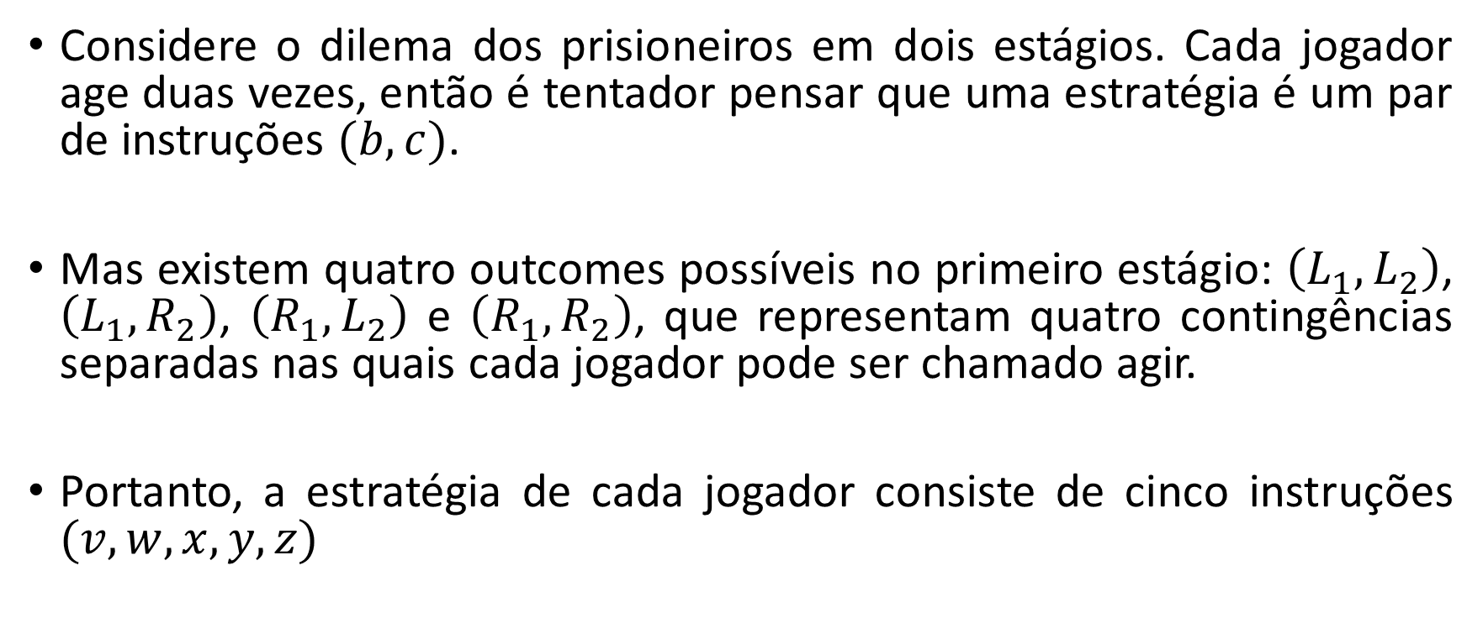
Teoria: Jogos infinitamente repetidos Definição de estratégia
Considere o dilema dos prisioneiros em dois estágios. Cada jogador age duas vezes, então é tentador pensar que uma estratégia é um par de instruções $(b,c)$.
Mas existem quatro outcomes possíveis no primeiro estágio: $\left(L_{1}, L_{2}\right)$, $\left(L_{1}, R_{2}\right)$, $\left(R_{1}, L_{2}\right)$ e $\left(R_{1}, R_{2}\right)$, que representam quatro contingências separadas nas quais cada jogador pode ser chamado agir.
Portanto, a estratégia de cada jogador consiste de cinco instruções $(v, w, x, y, z)$

Slide 45
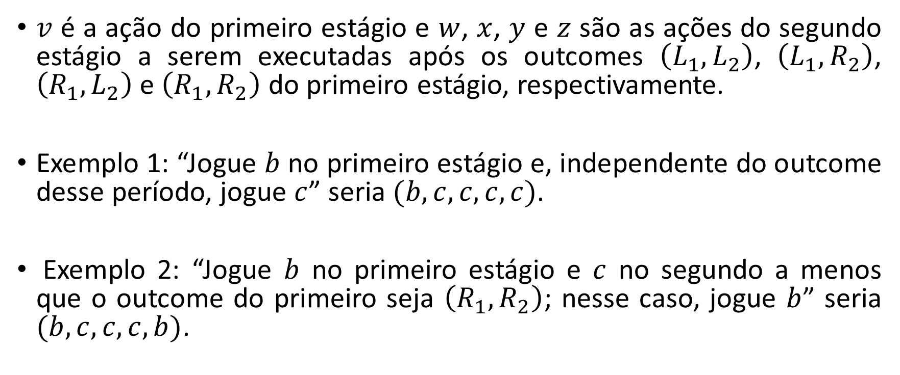
Teoria: Jogos infinitamente repetidos Definição de estratégia
$v$ é a ação do primeiro estágio e $w$, $x$, $y$ e $z$ são as ações do segundo estágio a serem executadas após os outcomes $\left(L_{1}, L_{2}\right)$, $\left(L_{1}, R_{2}\right)$, $\left(R_{1}, L_{2}\right)$ e $\left(R_{1}, R_{2}\right)$ do primeiro estágio, respectivamente.
Exemplo 1: “Jogue $b$ no primeiro estágio e, independente do outcome desse período, jogue $c$” seria $(b,c,c,c,c)$.
Exemplo 2: “Jogue $b$ no primeiro estágio e $c$ no segundo a menos que o outcome do primeiro seja $\left(R_{1}, R_{2}\right)$; nesse caso, jogue $b$” seria $(b,c,c,c,b)$.

Slide 46
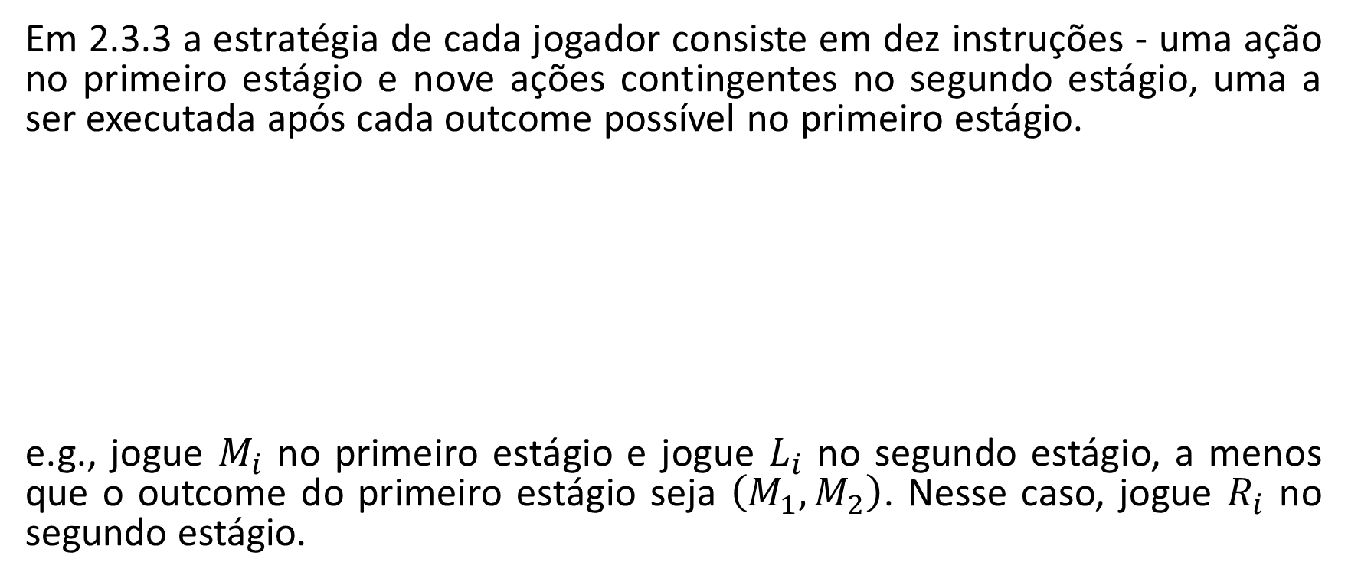
Teoria: Jogos infinitamente repetidos Definição de estratégia
Em 2.3.3 a estratégia de cada jogador consiste em dez instruções - uma ação no primeiro estágio e nove ações contingentes no segundo estágio, uma a ser executada após cada outcome possível no primeiro estágio.
e.g., jogue $M_{i}$ no primeiro estágio e jogue $L_{i}$ no segundo estágio, a menos que o outcome do primeiro estágio seja $\left(M_{1}, M_{2}\right)$. Nesse caso, jogue $R_{i}$ no segundo estágio.
Notes:
P2. $(M_{i},L_{i}, L_{i}, L_{i},R_{i}, L_{i}, L_{i}, L_{i}, L_{i})$

Slide 47
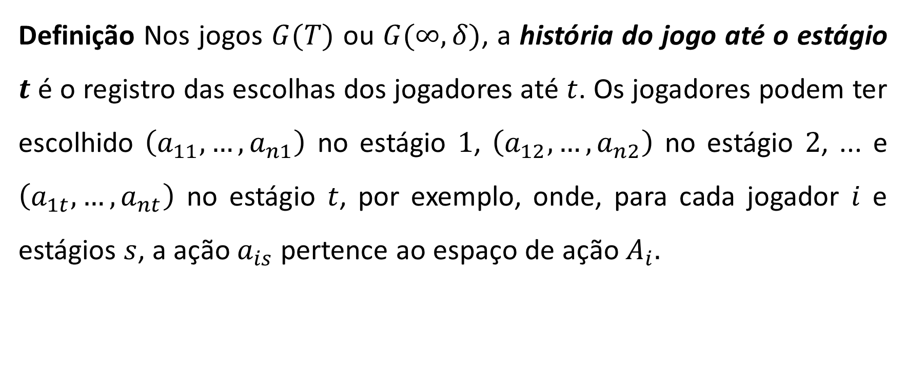
Teoria: Jogos infinitamente repetidos Definição de história do jogo
Definição Nos jogos $G(T)$ ou $G(∞,δ)$, a história do jogo até o estágio $t$ é o registro das escolhas dos jogadores até $t$. Os jogadores podem ter escolhido $\left(a_{11}, …, a_{n1}\right)$ no estágio $1$, $\left(a_{12}, …, a_{n2}\right)$ no estágio $2$, ... e $\left(a_{1t}, …, a_{nt}\right)$ no estágio $t$, por exemplo, onde, para cada jogador $i$ e estágios $s$, a ação $a_{is}$ pertence ao espaço de ação $A_{i}.$
Notes:
Conc: Uma história pode ser pensada como uma lista de vetores, em que cada elemento mostra as ações de cada jogador em cada estágio

Slide 48
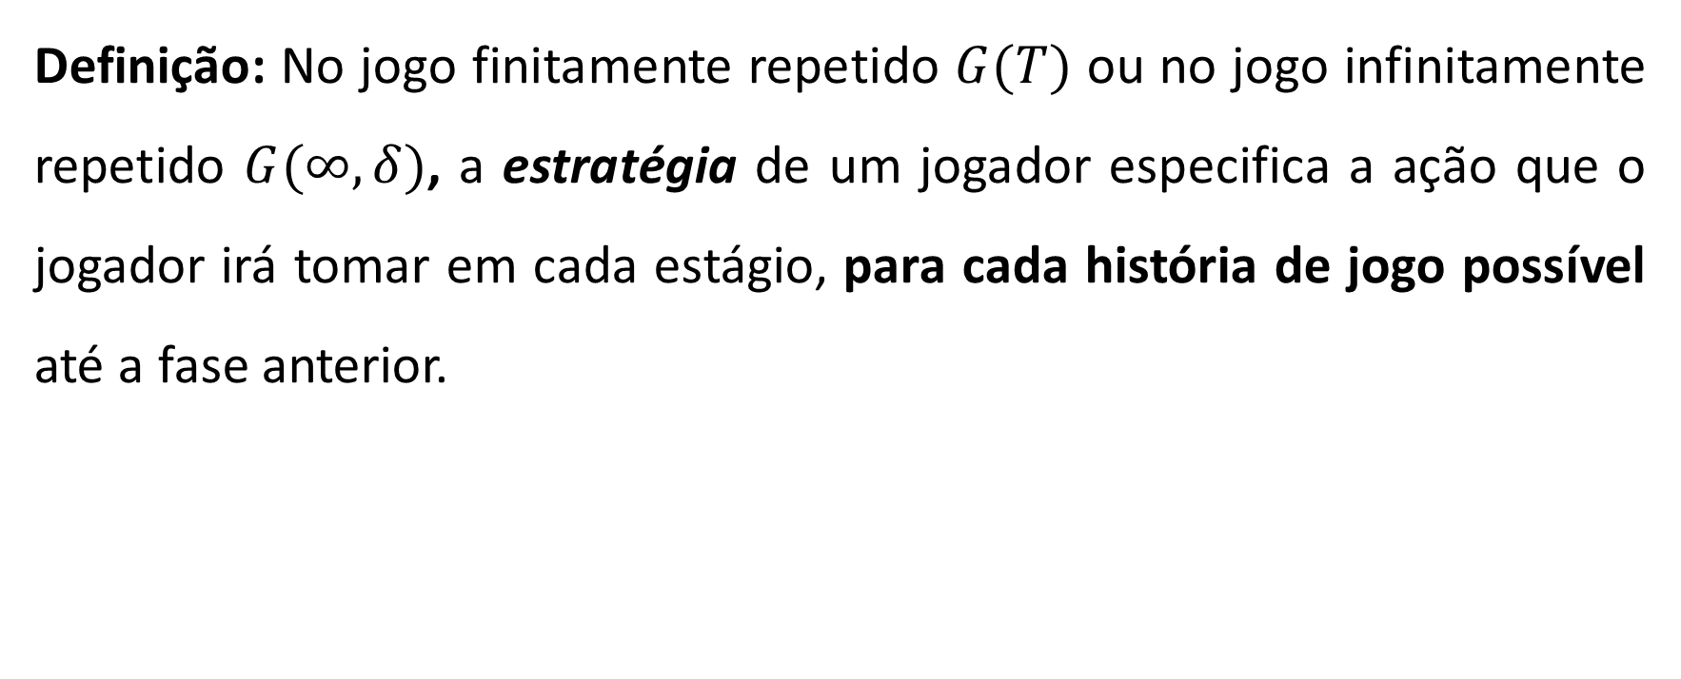
Teoria: Jogos infinitamente repetidos Definição de estratégia
Definição: No jogo finitamente repetido $G(T)$ ou no jogo infinitamente repetido $G(∞,δ)$, a estratégia de um jogador especifica a ação que o jogador irá tomar em cada estágio, para cada história de jogo possível até a fase anterior.

Slide 49
Teoria: Jogos infinitamente repetidos Definição de subjogo
Um subjogo é uma parte de um jogo - a parte que resta para ser jogada a partir de qualquer ponto em que a história completa do jogo até agora seja de conhecimento comum entre os jogadores.
No dilema dos prisioneiros de duas etapas, por exemplo, existem quatro subjogos, correspondentes aos jogos da segunda etapa que seguem os quatro possíveis outcomes da primeira etapa...2.3.3 tem 9 subjogos, etc.
Notes:
P2. vamos ilustrar em breve

Slide 50
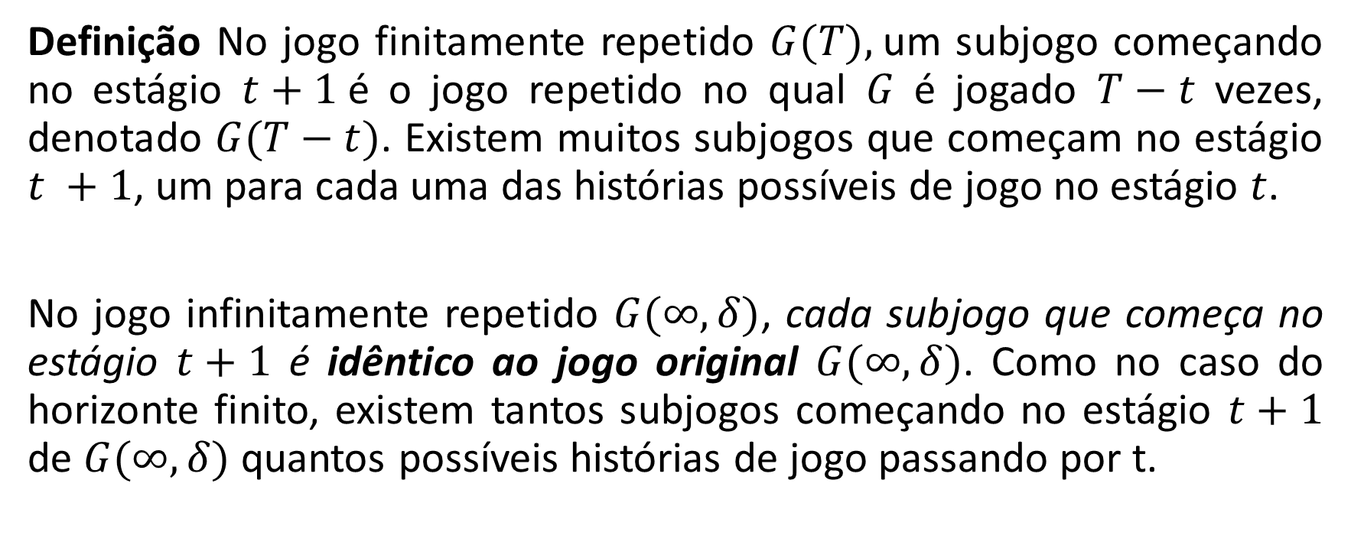
Teoria: Jogos infinitamente repetidos Definição de subjogo
Definição No jogo finitamente repetido $G(T),$um subjogo começando no estágio $t+1$é o jogo repetido no qual $G$ é jogado $T−t$ vezes, denotado $G(T−t)$. Existem muitos subjogos que começam no estágio $t +1$, um para cada uma das histórias possíveis de jogo no estágio $t$.
No jogo infinitamente repetido $G(∞,δ)$, cada subjogo que começa no estágio $t+1$ é idêntico ao jogo original $G(∞, δ)$. Como no caso do horizonte finito, existem tantos subjogos começando no estágio $t+1$ de $G(∞, δ)$ quantos possíveis histórias de jogo passando por t.
Notes:
Resumo de Carlos Haraguchi em 2020.1:
P1. Um subjogo de um jogo finito repetido n vezes (n=10, por exemplo) que começa no estágio seguinte ao inicial, é um jogo finito repetido n-1 vezes (n=9, seguindo o exemplo). Ou seja, dependendo de quando o subjogo comece, a quantidade de repetições será diferente, o que pode levar valores presentes distintos dos payoffs. No exemplo, os valores presentes de cada um dos payoffs do subjogo seriam menores do que os valores presentes dos payoffs do jogo inteiro (jogo original).
P2. Um subjogo de um jogo infinitamente repetido ($n→∞$) que começa no estágio seguinte ao inicial (ou em qualquer outro estágio) continua sendo um jogo infinitamente repetido ($n→∞$) e, portanto, igual ao jogo inicial. Independente de quando comece o subjogo, as repetições serão as mesmas, infinitas vezes. Matematicamente, a diferença entre os payoffs do jogo e do subjogo seria $\text{0}$.
Como o jogo permanece com os mesmos jogadores, a mesma sequência de jogadas, as mesmas ações disponíveis, as mesmas crenças e os mesmos payoffs (definição de jogo na forma extensiva, p. 115-116), trata-se do mesmo jogo.

Slide 51
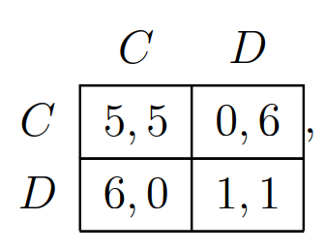

Exemplificando (para jogo finito)
Considere que o dilema dos prisioneiros repetido duas vezes, $G(2)$
Notes:
Intro: Na forma extensiva fica mais fácil de entender estratégia, história e subjogo. Tirei isso de outro material, que não o Gibbons, já que ele só fala isso na próxima seção. Aqui $C$ é cooperate e $D$ é defect

Slide 52
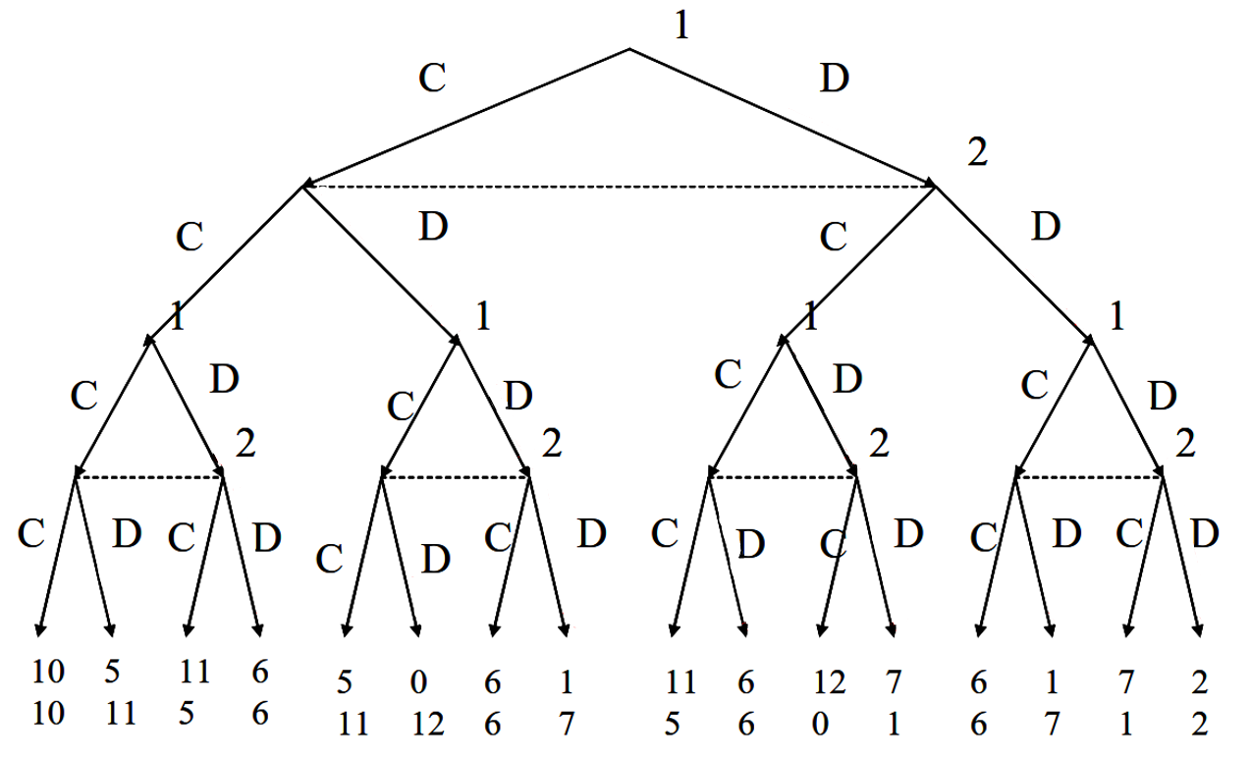
Notes:
Intro: Vamos apresentar forma extensiva em detalhes na próxima aula. Linhas pontilhadas indicam que o jogador não sabe em que ponto ele está. Lembre-se que nossa definição informal diz que um subjogo a parte do jogo que resta para ser jogada a partir de qualquer ponto em que a história completa do jogo até agora seja de conhecimento comum entre os jogadores.
No dilema dos prisioneiros de duas etapas existem quatro subjogos, correspondentes aos jogos da segunda etapa que seguem os quatro possíveis outcomes da primeira etapa.

Slide 53
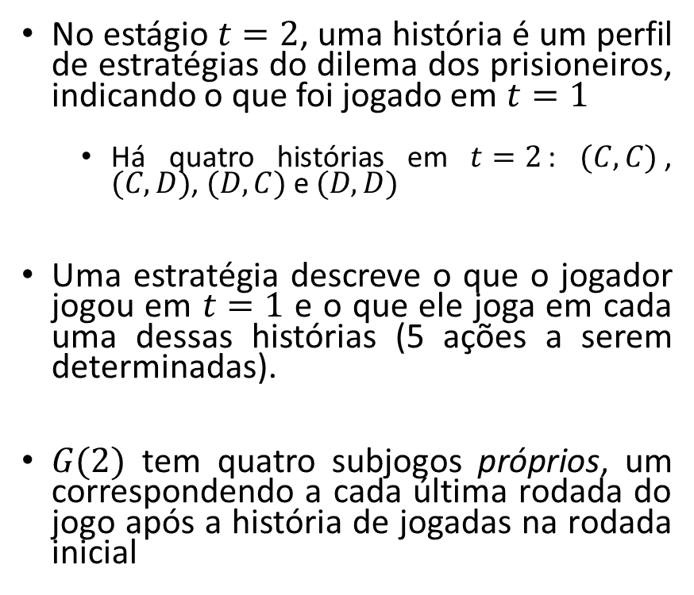
Exemplificando (para jogo finito)
No estágio $t=2$, uma história é um perfil de estratégias do dilema dos prisioneiros, indicando o que foi jogado em $t=1$
Há quatro histórias em $t=2$: $(C,C)$, $(C,D)$, $(D,C)$ e $(D,D)$
Uma estratégia descreve o que o jogador jogou em $t=1$ e o que ele joga em cada uma dessas histórias (5 ações a serem determinadas).
$G(2)$ tem quatro subjogos próprios, um correspondendo a cada última rodada do jogo após a história de jogadas na rodada inicial
Notes:
P1. lembre-se que “a história do jogo até o estágio $t$ é o registro das escolhas dos jogadores até $t“$
P2: exemplo de estratégia $(c, c, c, d, d)$. O jogador jogou $c$ em $t=1$; jogaria $c$ se a historia do jogo fosse $(c,c)$; jogaria $c$ se a historia do jogo fosse $(c,d)$; jogaria $d$ se a historia do jogo fosse $(d,c)$; jogaria $d$ se a historia do jogo fosse $(d,d)$
P3: Lembre-se que um subjogo é uma parte de um jogo - a parte que resta para ser jogada a partir de qualquer ponto em que a história completa do jogo até agora seja de conhecimento comum entre os jogadores.

Slide 54
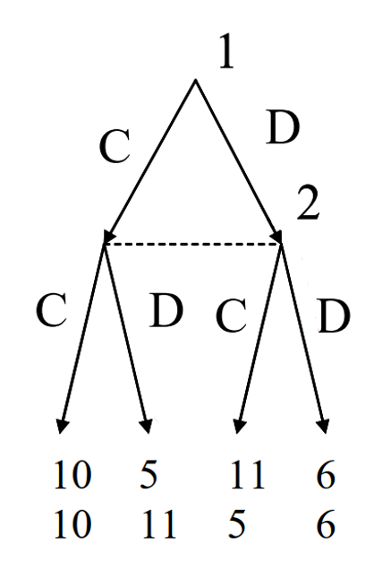

Exemplificando (para jogo finito)
Por exemplo, depois de $(C,C)$ em $t=1$, temos um subjogo em que adicionamos $5$ ao payoff de cada jogador, correspondendo ao payoff que ele obteria jogando $(C,C)$ no primeiro estágio
Notes:
C D
C | 5,5 | 0,6 |
C | 6,0 | 1,1 |

Slide 55
Teoria: Jogos infinitamente repetidos Definição de Equilíbrio de Nash perfeito em subjogo
Definição (Selten 1965): Um equilíbrio de Nash é perfeito em subjogos (E.N.P.S) se as estratégias dos jogadores constituírem um equilíbrio de Nash em todos os subjogos.
O equilíbrio de Nash perfeito em subjogos é um refinamento do equilíbrio de Nash. Para ser perfeito no subjogo, as estratégias dos jogadores devem primeiro ser um equilíbrio de Nash e, em seguida, passar em um teste adicional.
E.N.P.S elimina equilíbrios de Nash em que promessas e ameaças não são críveis.
Notes:
P3. isso ficará mais claro em aulas posteriores

Slide 56

Notes:
Intro: O equilíbrio de Nash perfeito em subjogo no dilema dos prisioneiros de dois estágios prescrevia que no primeiro estágio o jogador $i$ desviaria e desviaria em qualquer contingência ou qualquer outro subjogo a que ele fosse levado: $(D, D, D, D, D)$

Slide 57

Teoria: Jogos infinitamente repetidos Definição de Equilíbrio de Nash perfeito em subjogo
Para mostrar que o E.N. da estratégia gatilho no D.P. infinitamente repetido é perfeito em subjogos, devemos mostrar que as estratégias gatilho são E.N em todos os subjogos desse jogo.
Lembre-se de que todo subjogo de um jogo infinitamente repetido é idêntico ao jogo como um todo.
No equilíbrio de Nash da estratégia gatilho do dilema dos prisioneiros infinitamente repetido, esses subjogos podem ser agrupados em duas classes:
Aqueles em que todos os outcomes dos estágios anteriores foram $\left(R_{1}, R_{2}\right)$.
Aqueles em que o outcome de pelo menos um estágio anterior difere de $\left(R_{1}, R_{2}\right)$.
Notes:
P2. a estratégia deve ser equilíbrio de Nash nessas duas classes de subjogos para que defina equilíbrio de Nash perfeito em subjogos.

Slide 58

Teoria: Jogos infinitamente repetidos Definição de Equilíbrio de Nash perfeito em subjogo
Se os jogadores adotam a estratégia gatilho para o jogo como um todo:
As estratégias dos jogadores em um subjogo na classe 1 são novamente a estratégia de gatilho, que demonstramos ser um equilíbrio de Nash do jogo como um todo e...
As estratégias dos jogadores em um subjogo da classe 2 são simplesmente repetir para sempre o equilíbrio $\left(L_{1}, L_{2}\right)$ do stage game, o que também é um equilíbrio de Nash do jogo como um todo.
Portanto, o equilíbrio de Nash da estratégia gatilho do D.P. infinitamente repetido é perfeito em subjogo.
Notes:
Recapitulando, classe 1 = Aqueles em que todos os outcomes dos estágios anteriores foram $\left(R_{1}, R_{2}\right)$. Classe 2 = Aqueles em que o outcome de pelo menos um estágio anterior difere de $\left(R_{1}, R_{2}\right)$.

Slide 59

Teoria: Jogos infinitamente repetidos Definição de Equilíbrio de Nash perfeito em subjogo
Vamos aplicar esse argumento ao jogo infinitamente repetido $G(∞,δ)$, que nos levará ao teorema de Friedman (1971) para jogos infinitamente repetidos
Precisamos de duas definições formais para enunciar o teorema:
Payoffs viáveis – combinação convexa dos payoffs de estratégias puras
Payoff médio – redimensionamento para comparabilidade
Notes:
Intro: Vamos generalizar o resultado de que em jogos infinitamente repetidos, com um fator de desconto alto o suficiente, é possível se atingir outcomes mais altos do que aqueles do E.N do stage game
P2.1 Uma média ponderada em que os peso são não negativos e sua soma é 1 é uma combinação convexa
P2.2 Payoff médio é um payoff constante que gera a mesma utilidade que um fluxo de payoffs a serem trazidos a valor presente

Slide 60



Teoria: Jogos infinitamente repetidos Definição de Equilíbrio de Nash perfeito em subjogo
Os payoffs $\left(x_{1},…,x_{n}\right)$ no jogo $G$ são viáveis se são uma combinação convexa dos payoffs de estratégias puras de $G$
$$(1,1)$$
Notes:
P1. Ou uma média ponderada em que os peso são não negativos e sua soma é 1. Equivale a todos os pontos no interior do losango preto
Através de aleatorização é possível atingir qualquer ponto desse conjunto de payoffs viáveis (área escura)

Slide 61

Teoria: Jogos infinitamente repetidos Definição de Equilíbrio de Nash perfeito em subjogo
Payoff médio: continuamos definindo o payoff de cada jogador em $G(∞,δ)$ como o V.P. da sequencia infinita de payoffs do stage-game. Mas é mais conveniente pensar em termos de um payoff constante recebido em cada estágio que gerasse o mesmo valor presente.
Suponha que a sequência infinita de payoffs$π_{1},π_{2},π_{3},…$ tem valor presente $V$.
Se o payoff $π$ fosse recebido em todo período, o valor presente seria $π/(1−δ)$
Para $π$ ser o payoff médio da sequência infinita $π_{1},π_{2},π_{3},…$com fator de desconto $δ$, os dois valores presentes acima deveriam ser iguais:
$$V×\left(1−δ\right)=π$$
Notes:
Lembrando que $V$=$\sum_{t=1}^{∞}{δ^{t−1}}π_{t}$, portanto $π=\left(1−δ\right)\sum_{t=1}^{∞}{δ^{t−1}}π_{t}$

Slide 62

Teoria: Jogos infinitamente repetidos Definição de Equilíbrio de Nash perfeito em subjogo
Payoff médio: um payoff a ser recebido em cada estágio de modo que rendesse o mesmo valor presente. Dado o fator de desconto $δ$, o payoff médio da sequência infinita $π_{1},π_{2}, π_{3},…$ é
$$\left(1−δ\right)\sum_{t=1}^{∞}{δ^{t−1}}π_{t}$$
A vantagem do payoff médio sobre o valor presente é que o primeiro é diretamente comparável com os payoffs do stage game enquanto o segundo precisa ser descontado
Notes:
Exemplo: "In the Prisoners' Dilemma in Figure 2.3.6, for example, both players might receive a payoff of 4 in every period. Such an infinite sequence of payoffs has an average payoff of 4 but a present value of 4/(1 - 𝛿)." (Gibbons p.97)

Slide 63

Teoria: Jogos infinitamente repetidos Definição de Equilíbrio de Nash perfeito em subjogo
Teorema (Friedman 1971): Seja $G$ um jogo estático finito de informação completa. Sejam $(e_{1},…,e_{n})$ os payoffs de um equilíbrio de Nash de $G$ e sejam $(x_{1},…,x_{n})$ quaisquer outros payoffs viáveis de $G$. Se $x_{i}>e_{i}$ para todo jogador $i$ e $δ$ for suficientemente próximo a $1$, então existe um equilíbrio de Nash perfeito em subjogo do jogo infinitamente repetido $G(∞,δ)$ que atinge $\left(x_{1},…,x_{n}\right)$ como payoff médio
Notes:
Conc: Esse teorema mostra que qualquer payoff acima do payoff do eq. de Nash do jogo estático pode ser alcançado como equilíbrio perfeito de subjogo do jogo repetido

Slide 64


Teoria: Jogos infinitamente repetidos Definição de Equilíbrio de Nash perfeito em subjogo
O teorema garante que, para o jogo 2.3.6, qualquer ponto na área preta pode ser alcançado como payoff médio de um equilíbrio de Nash perfeito em subjogo do jogo repetido (dado que $δ$ seja grande o suficiente)
Notes:
p2. L2 R2
L1 | 1,1 | 5,0 |
R1 | 5,0 | 4,4 |

Slide 65
Conluio entre dois duopolistas de Cournot

Slide 66

Conluio entre dois duopolistas de Cournot
Friedman (1971): pioneirismo em cooperação usando estratégia gatilho com reversão eterna ao E.N. do stage game
$q_{1}$ e $q_{2}$ quantidades produzidas
$P\left(Q\right)=a−Q$ (market-clearing price)
$Q=q_{1}+q_{2}$ (quantidade agregada do bem no mercado)
$C_{i}\left(q_{i}\right)=cq_{i}$ (custo)
$π_{i}\left(q_{i},q_{j}\right)=q_{i}\left[P\left(q_{i}+q_{j}\right)−c\right]=q_{i}\left[a−\left(q_{i}+q_{j}\right)−c\right]$ (payoff)
Notes:
Friedman, J. (1971). "A non-cooperative equilibrium for supergames". Review of Economic Studies. 38 (1): 1–12.

Slide 67

Conluio entre dois duopolistas de Cournot
Resolvendo o one-shot game da aula 2, encontramos o equilíbrio de Nash único $q_{1}^{∗}=q_{2}^{∗}=q_{c}=\frac{\left(a−c\right)}{3}→Q=\frac{2\left(a−c\right)}{3}$
Vimos também que a quantidade de monopólio $q_{m}={\left(a−c\right)}/2<Q=2(a−c)/3$ e ambas as firmas estariam em melhor posição se cada uma produzisse $q_{i}=\frac{q_{m}}{2}$

Slide 68

Conluio entre dois duopolistas de Cournot
Considere o jogo infinitamente repetido baseado no stage game de Cournot quando ambas as firmas tem fator de desconto $δ$.
Computaremos valores de $δ$ para os quais é equilíbrio de Nash perfeito em subjogos para ambas as firmas jogar a estratégia gatilho abaixo:
Produzir metade da quantidade de monopólio, $q_{m}/2$, no primeiro período.
No $t$-ésimo período, produzir $q_{m}/2$ se ambas as firmas tiverem produzido $q_{m}/2$ em cada um dos $t−1$ períodos prévios.
Caso contrário, produzir a quantidade de Cournot, $q_{c}$.
Notes:
P3: agora temos que ver se essa prescrição é estável

Slide 69

Conluio entre dois duopolistas de Cournot
O lucro para cada firma quando ambas produzem metade da quantidade de monopólio, $q_{m}/2$, é $π_{m}/2={\left(a−c\right)}^{2}/8$.
O lucro para cada firma quando ambas produzem $q_{c}=(a−c)/3$ é $π_{C}={\left(a−c\right)}^{2}/9$.
Mas se $i$ irá produzir $q_{m}/2$ esse período, então a quantidade que maximiza o lucro da firma $j$ nesse período é a solução de...
$$\max_{q_{j}}\left(a−q_{j}−\frac{q_{m}}{2}−c\right)q_{j}$$
... que é $q_{j}=\frac{3\left(a−c\right)}{8}$, levando a um lucro de $π_{d}=\frac{9{\left(a−c\right)}^{2}}{64}$ (“$d$” de desvio)
Notes:
Proporção para as quantidades $m=\frac{1}{4}=0,25; c=\frac{1}{3}=0,333…; d=\frac{3}{8}=0,375$ $→$ metade da quantidade de monopólio é menor que a quantidade de Cournot, que é menor que a quantidade de desvio
Proporção para os lucros $m=\frac{1}{8}=0,125; c=\frac{1}{9}=0,111…; d=\frac{9}{64}=0,14$ $→$ metade do lucro de monopólio é maior que o lucro de Cournot, mas é menor que o lucro de desvio $→$ existe algum incentivo para desviar. Qual é a condição para cooperação? Seria ver o fluxo de payoffs no jogo repetido

Slide 70


Conluio entre dois duopolistas de Cournot
Portanto é equilíbrio de Nash para ambas as firmas utilizar a estratégia gatilho se:
$$\frac{1}{1−δ}⋅\frac{1}{2}π_{m}≥π_{d}+\frac{δ}{1−δ}π_{C}$$
Substituindo $π_{m}/2$; $π_{d};$ $π_{C}$ em $(2.3.2$), obtemos $δ≥9/17$, que leva a um equilíbrio de Nash perfeito em subjogos.
$$(2.3.2)$$
Valor (presente) do payoff de conluio em perpetuidade
Payoff do desvio hoje mais o valor presente do payoff de Cournot em perpetuidade

Slide 71

Conluio entre dois duopolistas de Cournot
Portanto é equilíbrio de Nash para ambas as firmas utilizar a estratégia gatilho se:
$$\frac{1}{1−δ}⋅\frac{1}{2}π_{m}≥π_{d}+\frac{δ}{1−δ}π_{C}$$
Substituindo $π_{m}/2$; $π_{d};$ $π_{C}$ em $(2.3.2$), obtemos $δ≥9/17$, que leva também a um equilíbrio de Nash perfeito em subjogos.
$$(2.3.2)$$
Notes:
P2. Esse eq. de Nash é perfeito em subjogo pelos mesmos motivos que vimos no exemplo da seção anterior, do dilema dos prisioneiros

Slide 72

Conluio entre dois duopolistas de Cournot
O que as firmas conseguem alcançar se $δ<\frac{9}{17}$ ?
Determinaremos, para um dado $δ$, a quantidade mais lucrativa que as firmas podem produzir caso ambas escolham jogar a estratégia gatilho
Essa estratégia já não suportará $π_{m}/2$, mas a quantidade mais lucrativa suportada estará entre $q_{m}/2$ e $q_{c}$.
Para computar essa quantidade, considere a estratégia gatilho:
Produzir $q^{∗}$ no primeiro período.
No $t$-ésimo período, produzir $q^{∗}$ se ambas as firmas tiverem produzido $q^{∗}$em cada um dos $t−1$ períodos prévios.
Caso contrário, produzir a quantidade de Cournot, $q_{c}$.
Notes:
P1.2 Para qualquer valor de $δ$ será equilíbrio de Nash perfeito em subjogo repetir a quantidade de Cournot
P2: vamos tentar determinar a quantidade entre $q_{m}/2$ e $q_{c}$ que pode ser sustentada por $δ<\frac{9}{17}$

Slide 73

Conluio entre dois duopolistas de Cournot
O lucro para uma firma quando ambas jogam $q^{∗}$ é $\left(a−2q^{∗}−c\right)q^{∗}$, que denotaremos por $π^{∗}$.
Se a firma $i$ irá produzir $q^{∗}$ esse período, então a quantidade que maximiza o lucro da firma $j$ esse período resolve
$\max_{q_{j}}\left(a−q_{j}−q^{∗}−c\right)q_{j}$
Cuja solução é $q_{j}=(a−q^{∗}−c)/2$, rendendo um lucro associado $π_{d}={\left(a−q^{∗}−c\right)}^{2}/4$ (onde “$d$” representa de desvio)

Slide 74

Conluio entre dois duopolistas de Cournot
É equilíbrio de Nash para as duas firmas jogar a estratégia gatilho discutida anteriormente dado que
$$\frac{1}{1−δ}π^{∗}≥π_{d}+\frac{δ}{1−δ}π_{C}$$
Substituindo $π^{∗}$, $π_{d}$, $π_{C}$ e isolando $q^{∗}$, encontramos que o valor mais baixo de $q^{∗}$ para o qual a estratégia gatilho é equilíbrio de Nash perfeito em subjogos é
$q^{∗}=\frac{9−5δ}{3\left(9−δ\right)}(a−c)$
que é monotonamente decrescente em $δ$, convergindo para $q_{m}/2$ quando $δ→9/17$ e para $q_{c}$ quando $δ→0$ (menor paciência, menor cooperação).
Notes:
P2. Se eu jogar um valor de $δ$ aqui, essa equação irá cuspir uma quantidade de conluio q* que a estratégia gatilho suporta.

Slide 75

Conluio entre dois duopolistas de Cournot
Abreu (1986): Agora vamos analisar a ideia de aplicar a punição crível mais forte. Vamos mostrar que essa abordagem pode atingir quantidade de monopólio quando $δ=1/2$ (menor que $δ≥9/17$ da grim trigger)
Estratégia bifásica (“carrot-and-stick”):
Produzir $q_{m}/2$, no primeiro período e...
No $t$-ésimo período, produzir $q_{m}/2$ se ${(q}_{m}/2,q_{m}/2)$ em $t−1$;
Produzir $q_{m}/2$ se $(x,x)$ em $t−1$;
Caso contrário, produzir $x$
Induz uma fase de punição de um período, em que a firma produz $x$, e uma fase potencialmente infinita de conluio, em que a firma produz $q_{m}/2$
Fase de punição que deve ser aceita por ambos para podermos retornar à cooperação
Notes:
P2.2 se eu te traí no período $t−1$e você me traiu no período $t−1$, nós nos perdoamos no período t e produzimos $q_{m}/2$. Note que agora as firmas não olham mais para todos os outros $t−1$ períodos anteriores.
P2.3 se alguém traiu em $t−1$ e o outro não traiu, nós nos punimos produzindo $x$

Slide 76

Facilitando a notação por um instante Conluio entre dois duopolistas de Cournot
Abreu (1986): Agora vamos analisar a ideia de aplicar a punição crível mais forte. Vamos mostrar que essa abordagem pode atingir quantidade de monopólio quando $δ=1/2$ (menor que $δ≥9/17$ da grim trigger)
Estratégia bifásica (“carrot-and-stick”):
Jogar $C$, no primeiro período.
No $t$-ésimo período, jogar $C$ se $(C,C)$ em $t−1$;
Jogar $C$ se $(D,D)$ em $t−1$;
Jogar $D$ se $(C,D)$ ou $(D,C)$ em $t−1$
Induz uma fase de punição de um período, em que o jogador joga $D$, e uma fase potencialmente infinita de cooperação, em que o jogador joga $C$
Notes:
P2.3 note que se uma das empresas desviar da fase de punição, a fase de punição começa novamente. Se nenhuma das empresas desviar da fase de punição, elas voltam para a fase colusiva
Sair da cooperação e voltar envolve o seguinte: (c,c) ------ (c,d) ------ (d,d) ------ (c,c) ou seja, aceitar a fase punitiva

Slide 77

Conluio entre dois duopolistas de Cournot
O lucro de cada firma caso ambas produzam $x$ será $π\left(x\right)=\left(a−2x−c\right)x$.
Valor da punição - o VP de receber $π\left(x\right)$ agora e $π_{m}/2$ dali para frente é:
$$V\left(x\right)=π\left(x\right)+\frac{δ}{1−δ}⋅\frac{1}{2}π_{m}$$
Se $i$ produzirá $x$ esse período, então a quantidade que maximiza o lucro de $j$ resolve...
$$\max_{q_{j}}\left(a−q_{j}−x−c\right)q_{j}$$
...cuja solução $q_{j}=\left(a−x−c\right)/2$ rende lucro de ${π_{dp}\left(x\right)=\left(a−x−c\right)}^{2}/4$ (“$dp$” de desvio da punição)
Notes:
P1: i.e., caso desviem

Slide 78

Conluio entre dois duopolistas de Cournot
Se as duas firmas jogam a estratégia bifásica, os subjogos podem ser agrupados em:
$(i)$ Subjogos colusivos, em que $\left(\frac{q_{m}}{2},\frac{q_{m}}{2}\right)$ ou $\left(x,x\right)$em $t−1$
$(ii)$ Subjogos punitivos, em que nem $\left(\frac{q_{m}}{2},\frac{q_{m}}{2}\right)$ nem $\left(x,x\right)$ em $t−1$
A estratégia bifásica deve ser equilíbrio de Nash nas duas classes de subjogos para que seja equilíbrio de Nash perfeito em subjogos

Slide 79



Conluio entre dois duopolistas de Cournot
Para subjogos colusivos, ambas as firmas devem preferir receber metade do lucro de monopólio para sempre do que receber $π_{d}$e o valor presente da punição:
$$\frac{1}{1−δ}⋅\frac{1}{2}π_{m}≥π_{d}+δV(x)$$
Para subjogos punitivos, cada firma deve preferir aplicar a punição a receber $π_{dp}$e começar punição novamente no próximo período:
$$V\left(x\right)≥π_{dp}\left(x\right)+δV(x)$$
VP da metade do valor de monopólio pra sempre
Payoff do desvio + valor presente da punição
$$(2.3.3)$$
$$(2.3.4)$$
Valor da punição
Valor de desviar da punição agora e começar punição no próximo período
Notes:
P2. lembrando que $V\left(x\right)=π\left(x\right)+\frac{δ}{1−δ}⋅\frac{1}{2}π_{m}$

Slide 80

Conluio entre dois duopolistas de Cournot
Para subjogos colusivos, substituindo $V\left(x\right)$ em $(2.3.3)$
$$δ\left(\frac{1}{2}π_{m}−π\left(x\right)\right)≥π_{d}−\frac{1}{2}π_{m}$$
Para subjogos punitivos, substituindo $V\left(x\right)$ em $\left(2.3.4\right)$
$$δ\left(\frac{1}{2}π_{m}−π\left(x\right)\right)≥π_{dp}−π(x)$$
VP da perda pela punição no próximo período
Ganho de desviar no período atual (tentação)
VP da perda por outra punição no próximo período
Ganho de desviar da punição no período atual (tentação)
Notes:
P1. i.e., substituindo $V\left(x\right)=π\left(x\right)+\frac{δ}{1−δ}⋅\frac{1}{2}π_{m}$ em (2.3.3) $\frac{1}{1−δ}⋅\frac{1}{2}π_{m}≥π_{d}+δV(x)$
P2. i.e., substituindo $V\left(x\right)=π\left(x\right)+\frac{δ}{1−δ}⋅\frac{1}{2}π_{m}$ em (2.3.4) $V\left(x\right)≥π_{dp}\left(x\right)+δV(x)$

Slide 81

Conluio entre dois duopolistas de Cournot
Para $δ=1/2$, a desigualdade em $(2.3.3)$ vale se $\frac{x}{a−c}∉\left(\frac{1}{8},\frac{3}{8}\right)$
Para $δ=1/2$, a desigualdade em $\left(2.3.4\right)$ vale se $\frac{x}{a−c}∈[\frac{3}{10},\frac{1}{2}]$
Para $δ=1/2$, a estratégia bifásica alcança outcome de monopólio como equilíbrio de Nash perfeito em Subjogo dado que $\frac{x}{a−c}∈[\frac{3}{8},\frac{1}{2}]$
https://www2.nuk.edu.tw/econ/class/course/962/game%20theory/Micro1Notes2006_chap3End.pdf (acessado em 12/04/22)

